Slide 1
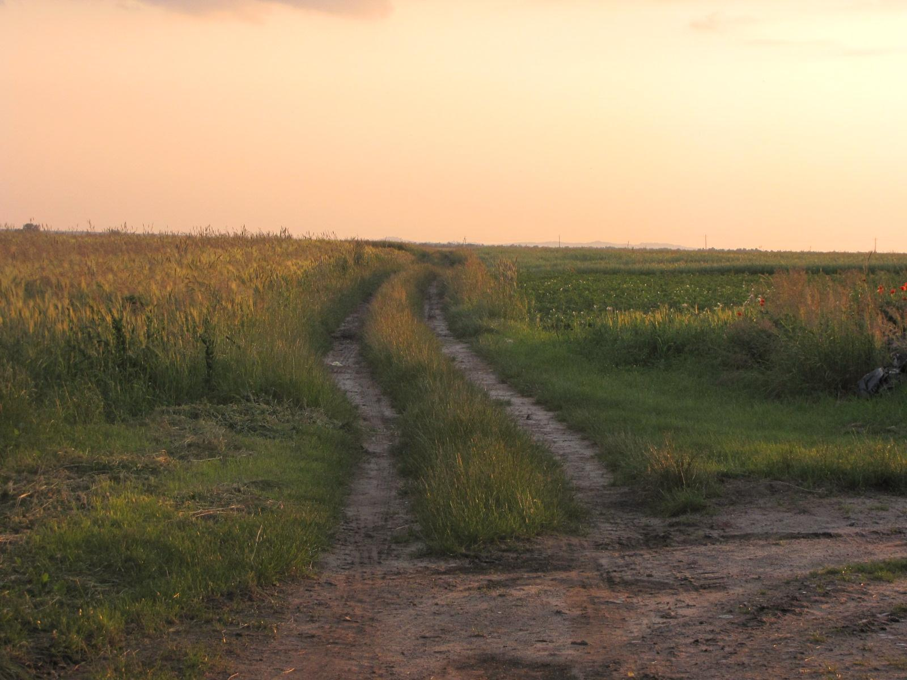
Drogą
Ja jestem
Prawdą i Życiem

Slide 2
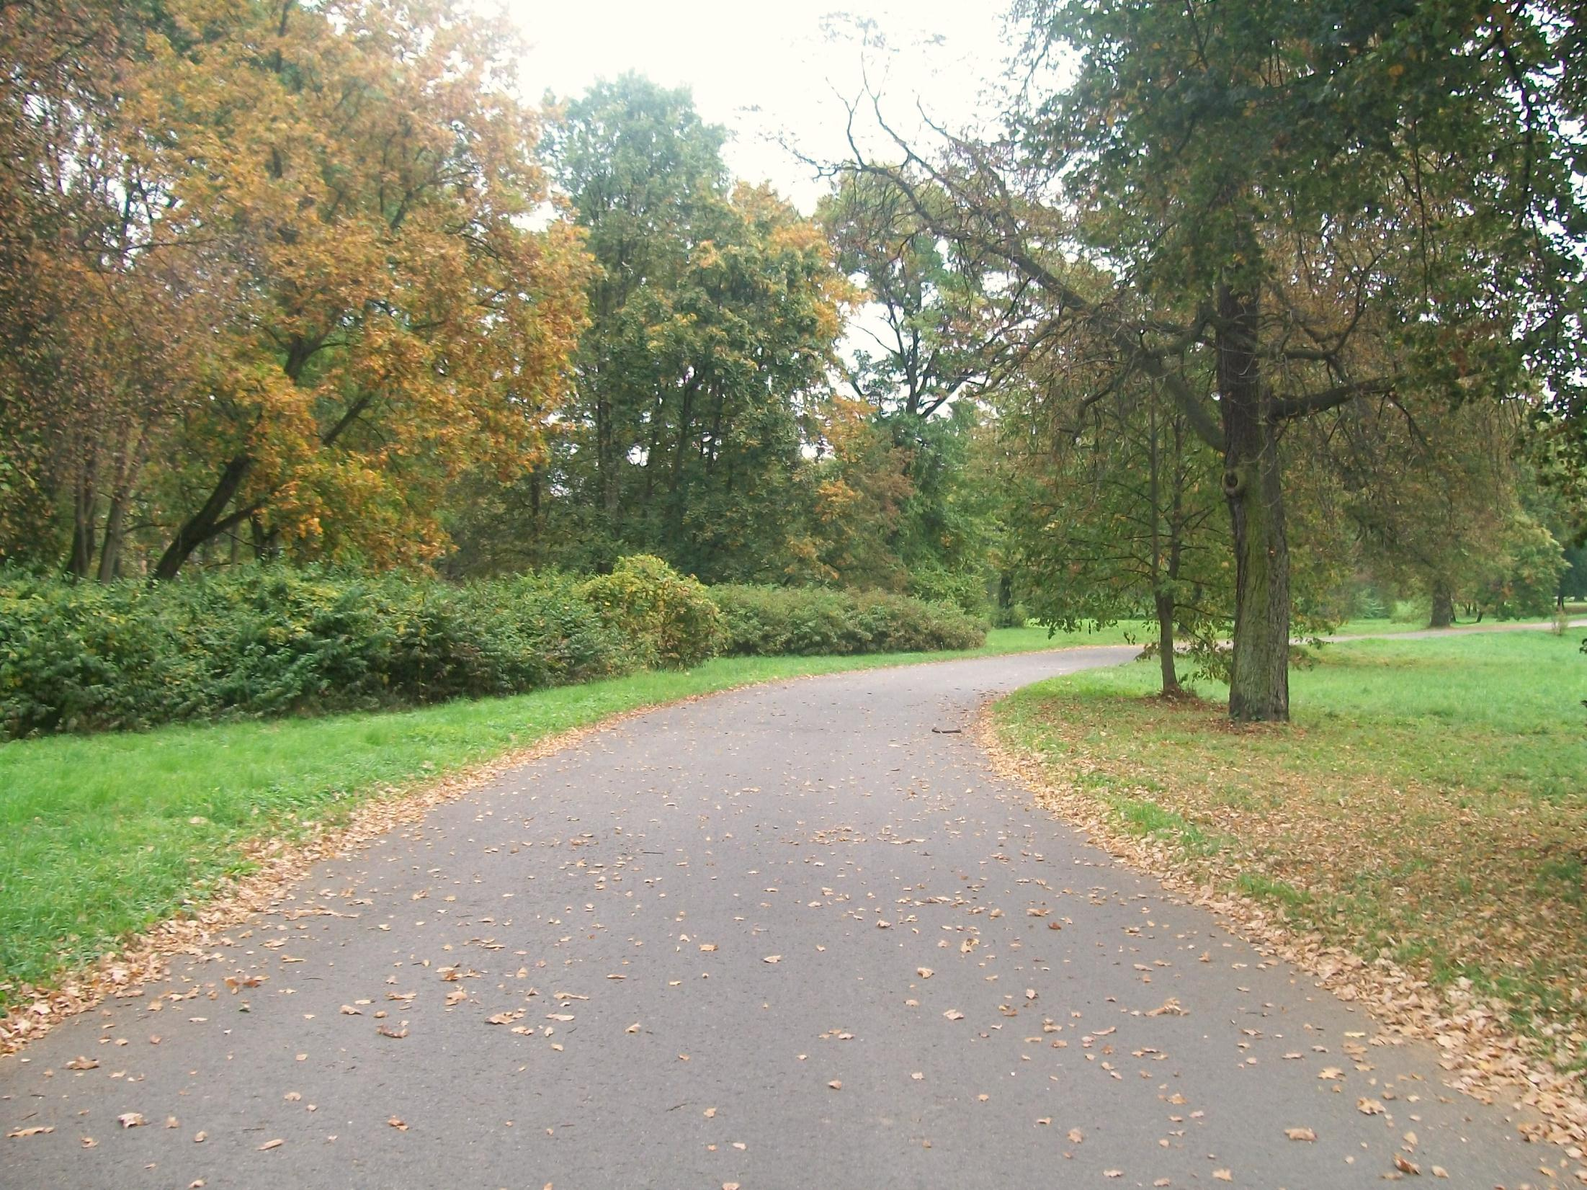
Szczęśliwy mąż, który nie idzie za radą występnych, nie wchodzi na drogę grzeszników i nie siada w kole szyderców, lecz ma upodobanie w Prawie Pana, nad Jego Prawem rozmyśla dniem i nocą (…) bo Pan uznaje drogę sprawiedliwych, a droga występnych zaginie.
Psalm 1

Slide 3
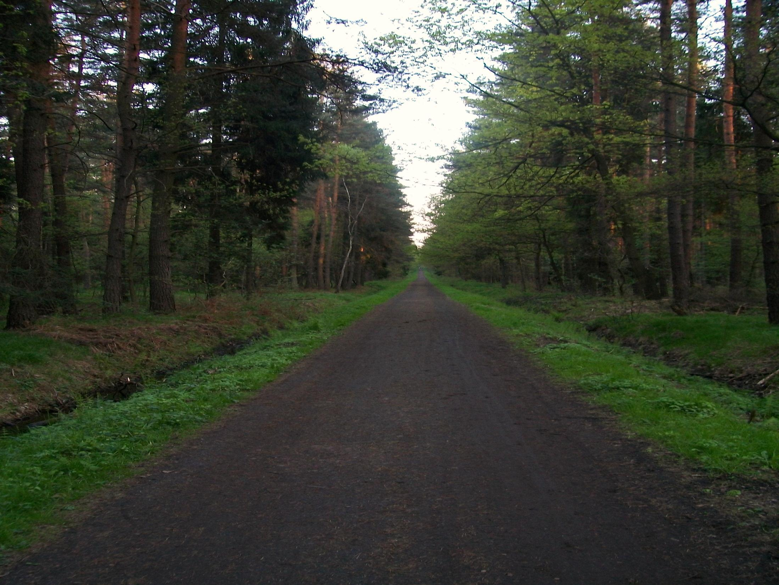
Ukażesz mi ścieżkę życia, pełnię radości u Ciebie, rozkosze na wieki po Twojej prawicy.
Psalm 16

Slide 4
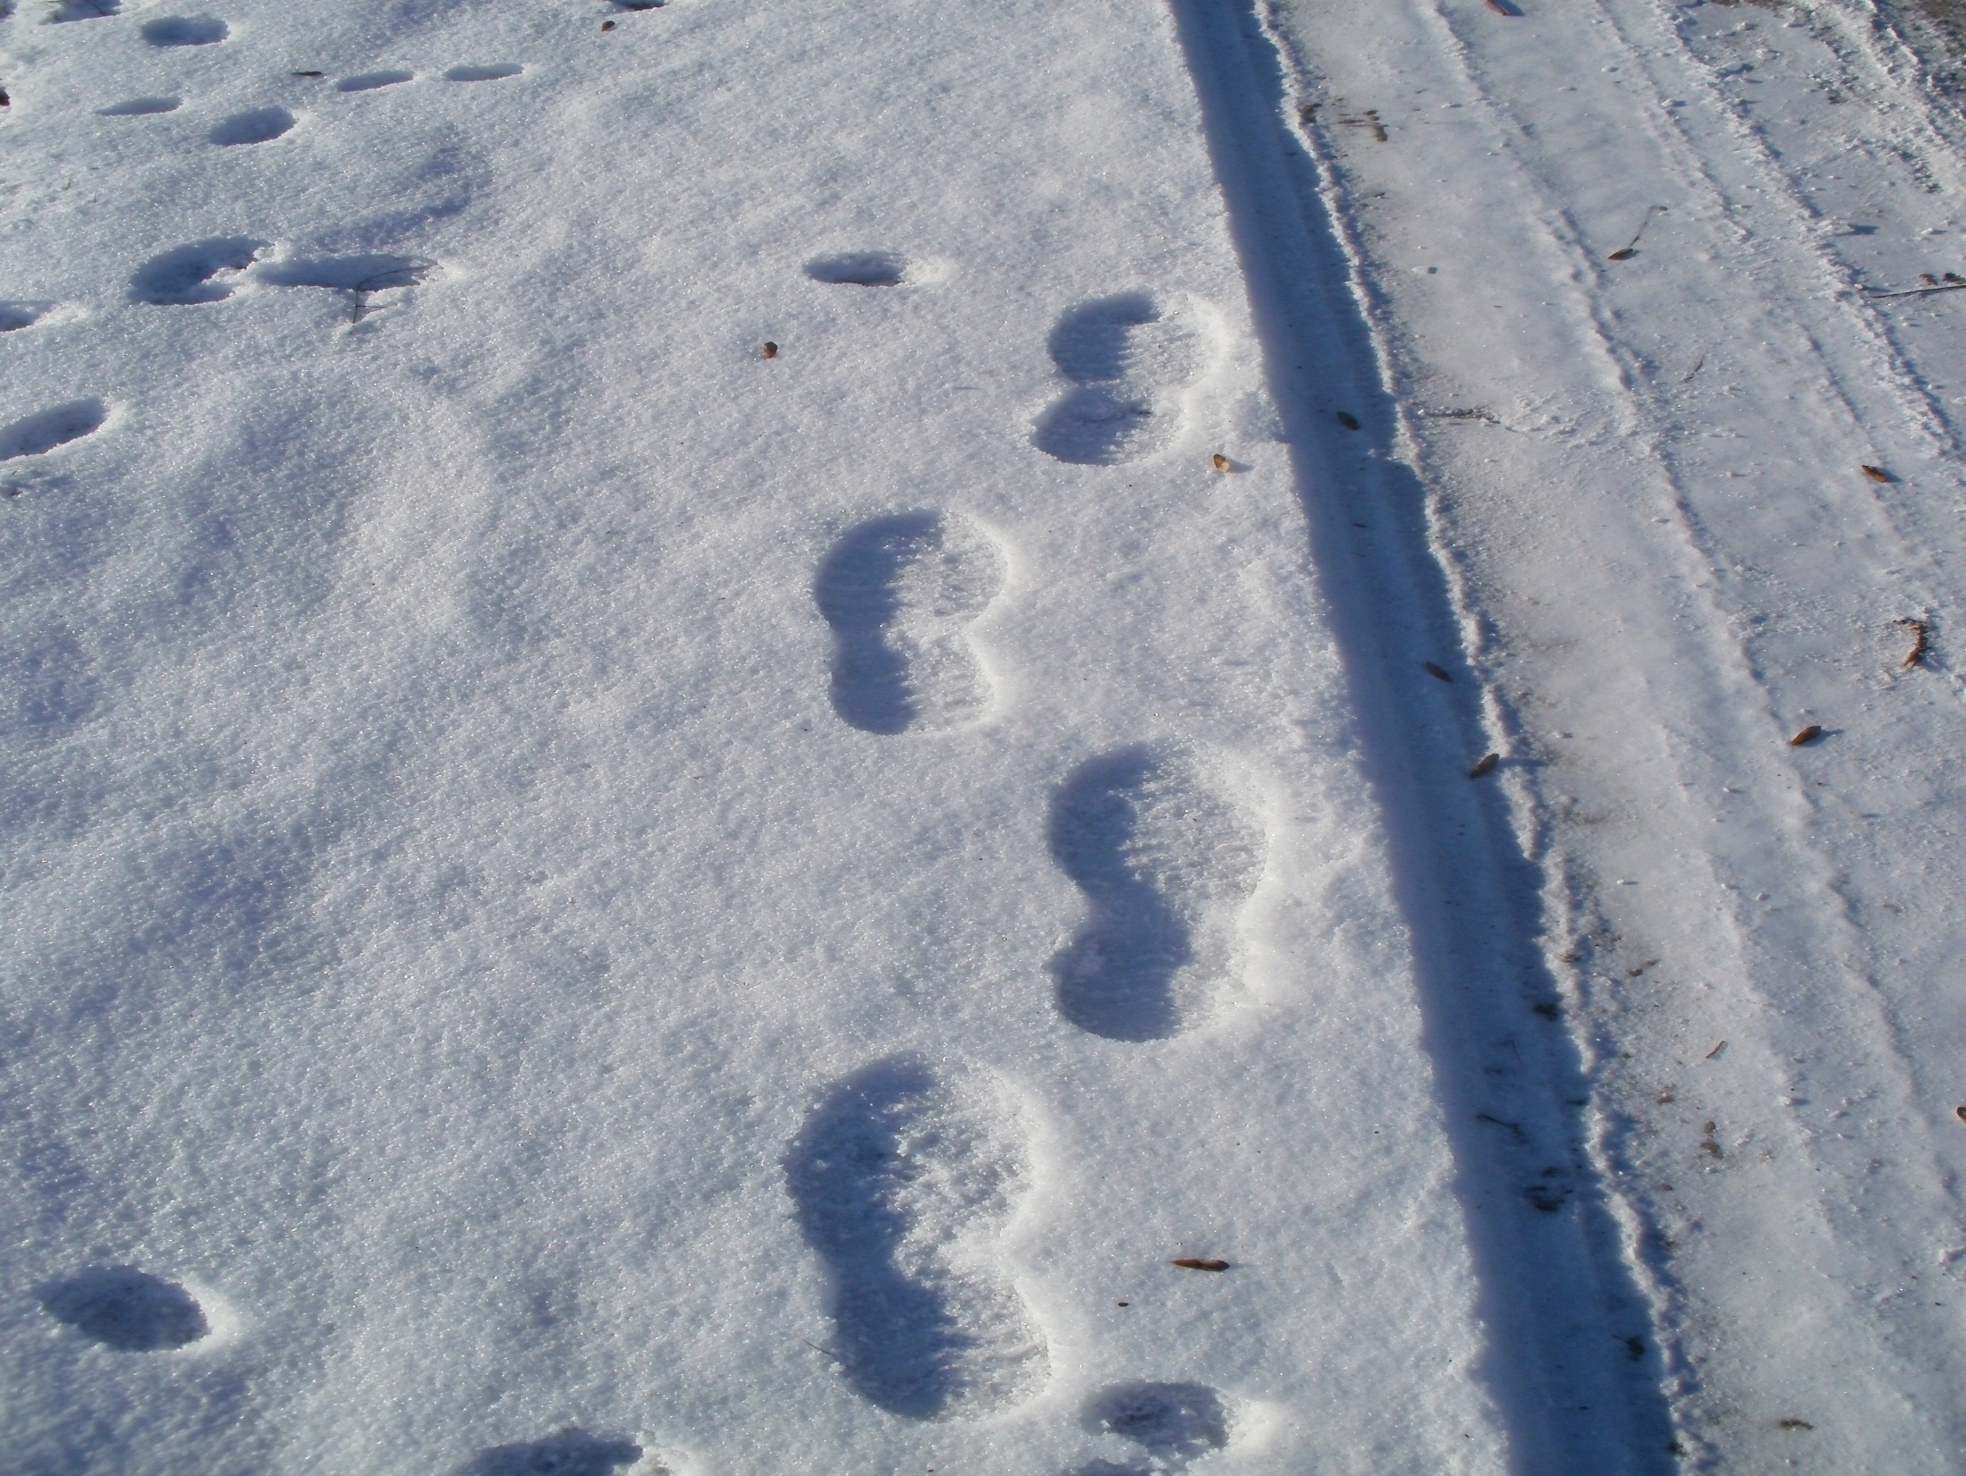
Moje kroki trzymały się mocno na Twoich ścieżkach, moje stopy się nie zachwiały.
Psalm 17

Slide 5
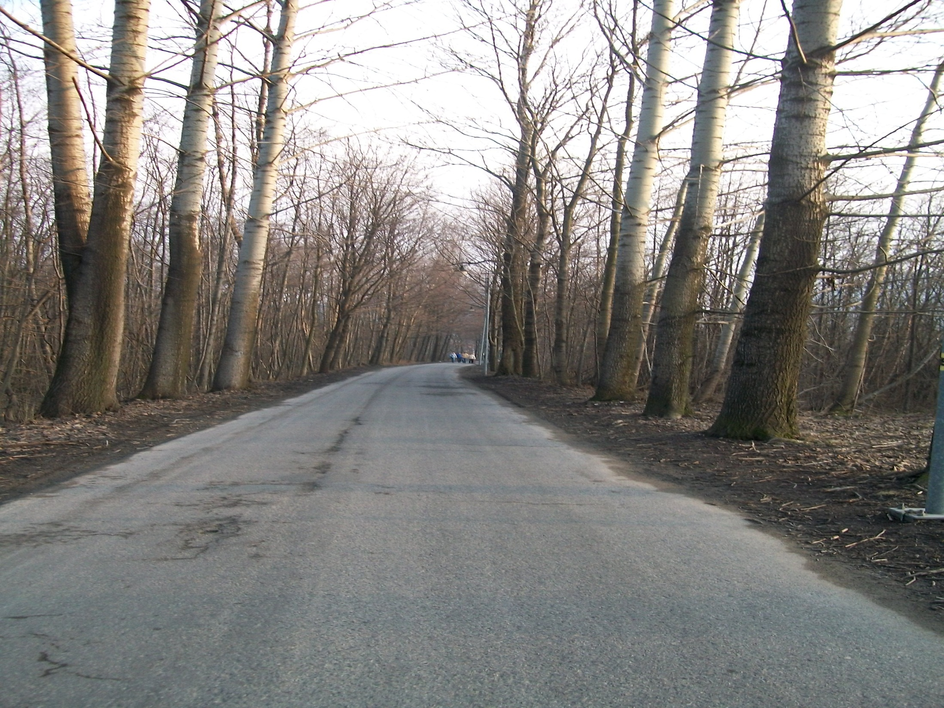
Wydłużasz mi kroki na drodze i stopy moje się nie chwieją.
Psalm 18

Slide 6
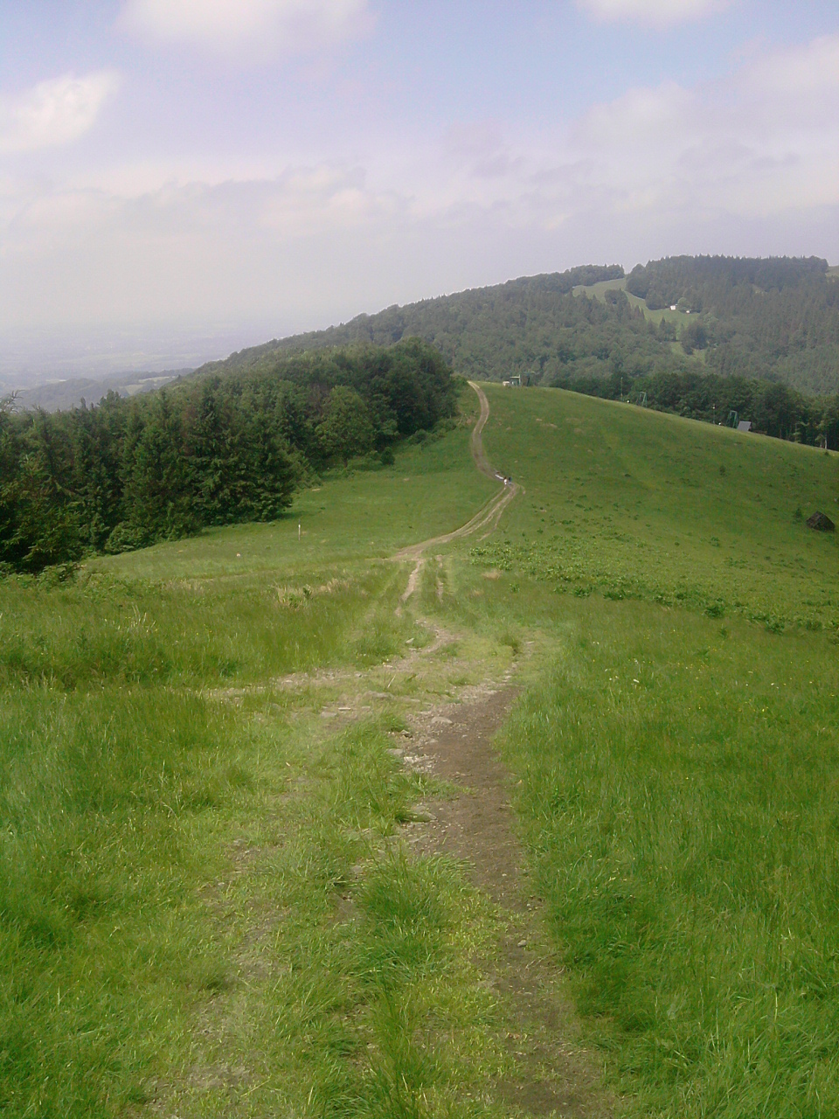
Wiedzie mnie po właściwych ścieżkach przez wzgląd na swoje imię. Chociażbym chodził ciemną doliną, zła się nie ulęknę, bo Ty jesteś ze mną.
Psalm 23

Slide 7
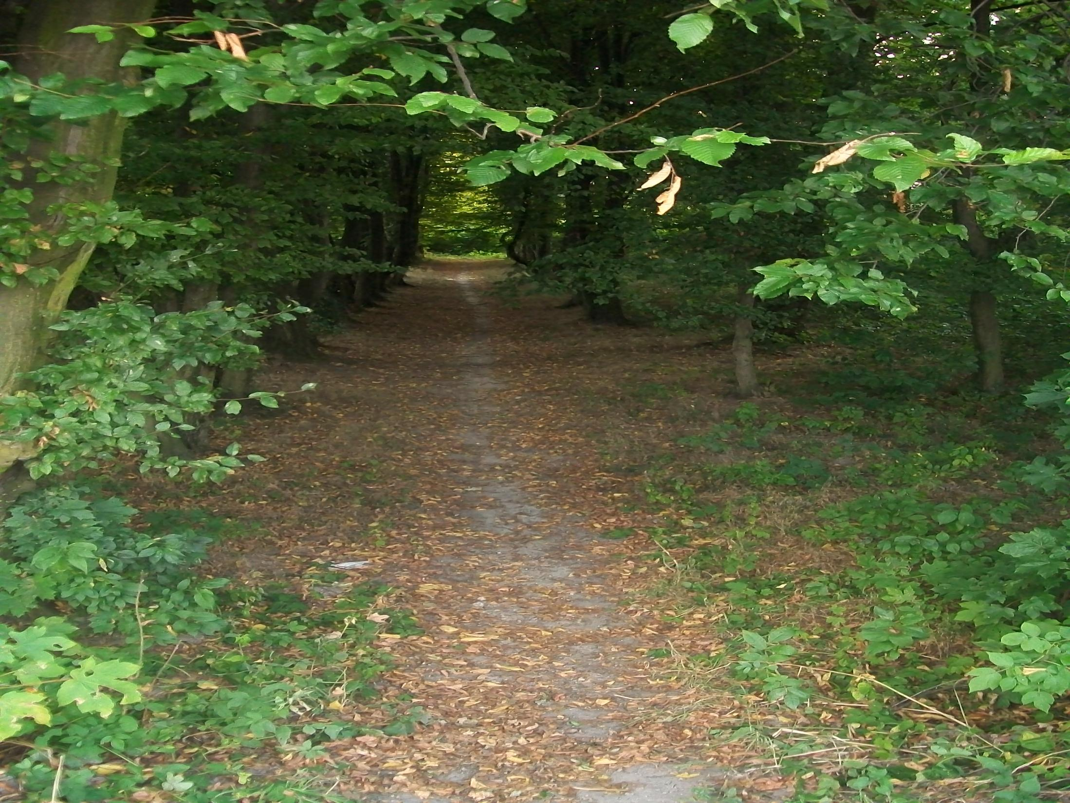
Daj mi poznać drogi Twoje, Panie, i naucz mnie Twoich ścieżek! Prowadź mnie według Twej prawdy i pouczaj, bo Ty jesteś Bóg, mój Zbawca, i w Tobie mam zawsze nadzieję.
Psalm 25

Slide 8
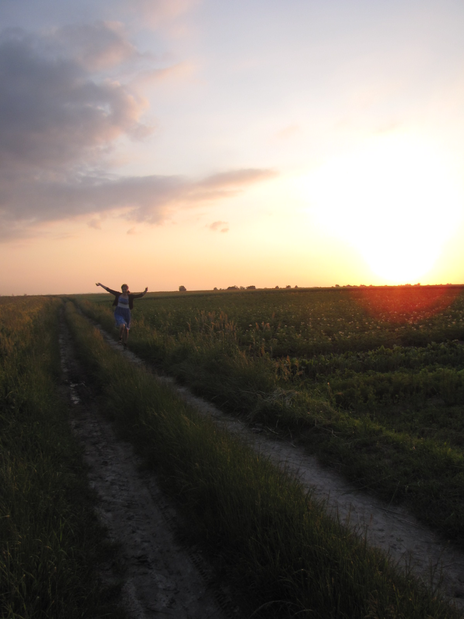
Panie, naucz mnie Twojej drogi, prowadź mnie ścieżką prostą, ze względu na mych wrogów!
Psalm 27

Slide 9
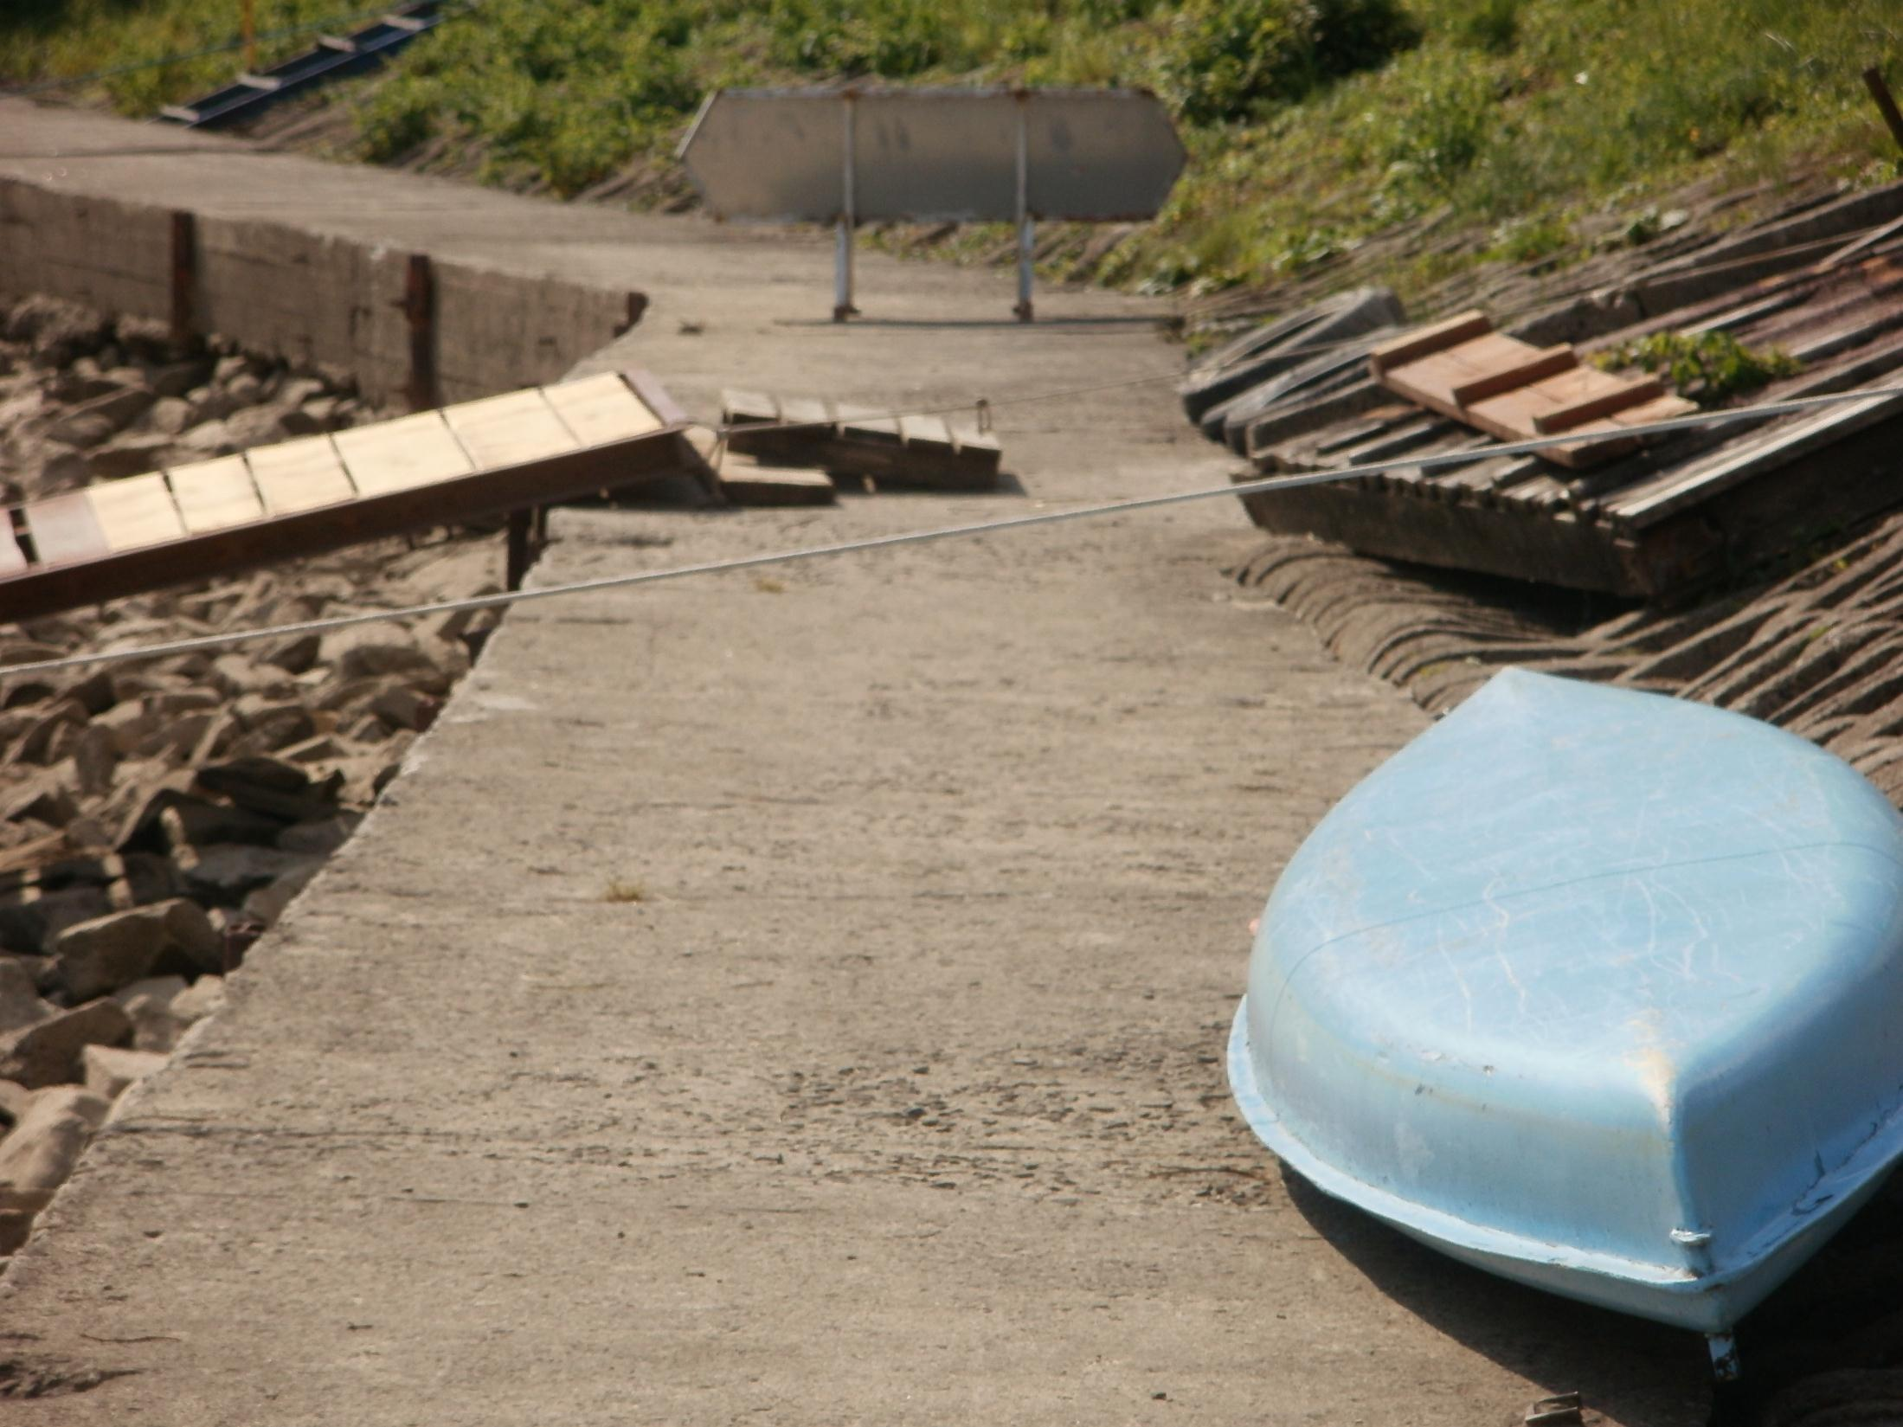
Pouczę cię i wskażę drogę, którą pójdziesz; umocnię moje spojrzenie na tobie.
Psalm 32

Slide 10
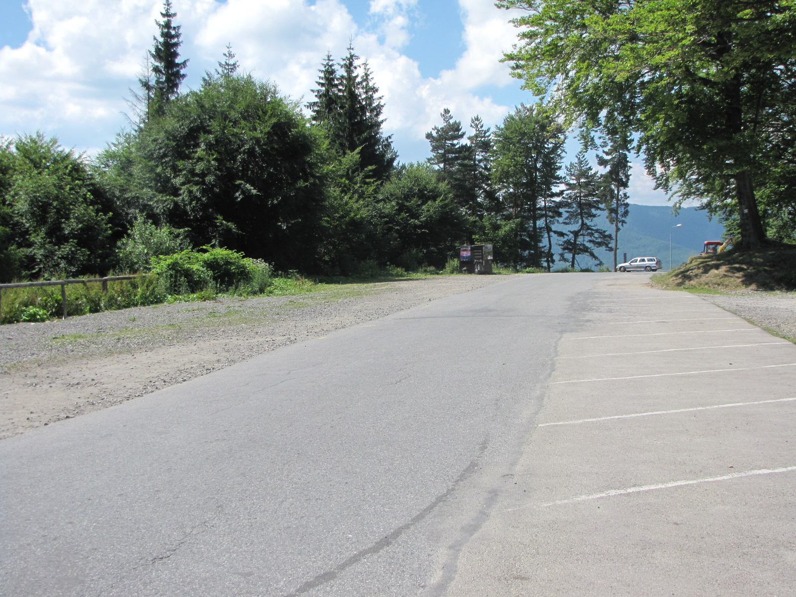
Powierz Panu swoją drogę i zaufaj Mu: On sam będzie działał.
Miej nadzieję w Panu i strzeż Jego drogi, a On cię wyniesie, abyś posiadł ziemię; zobaczysz zagładę występnych.
Psalm 37

Slide 11
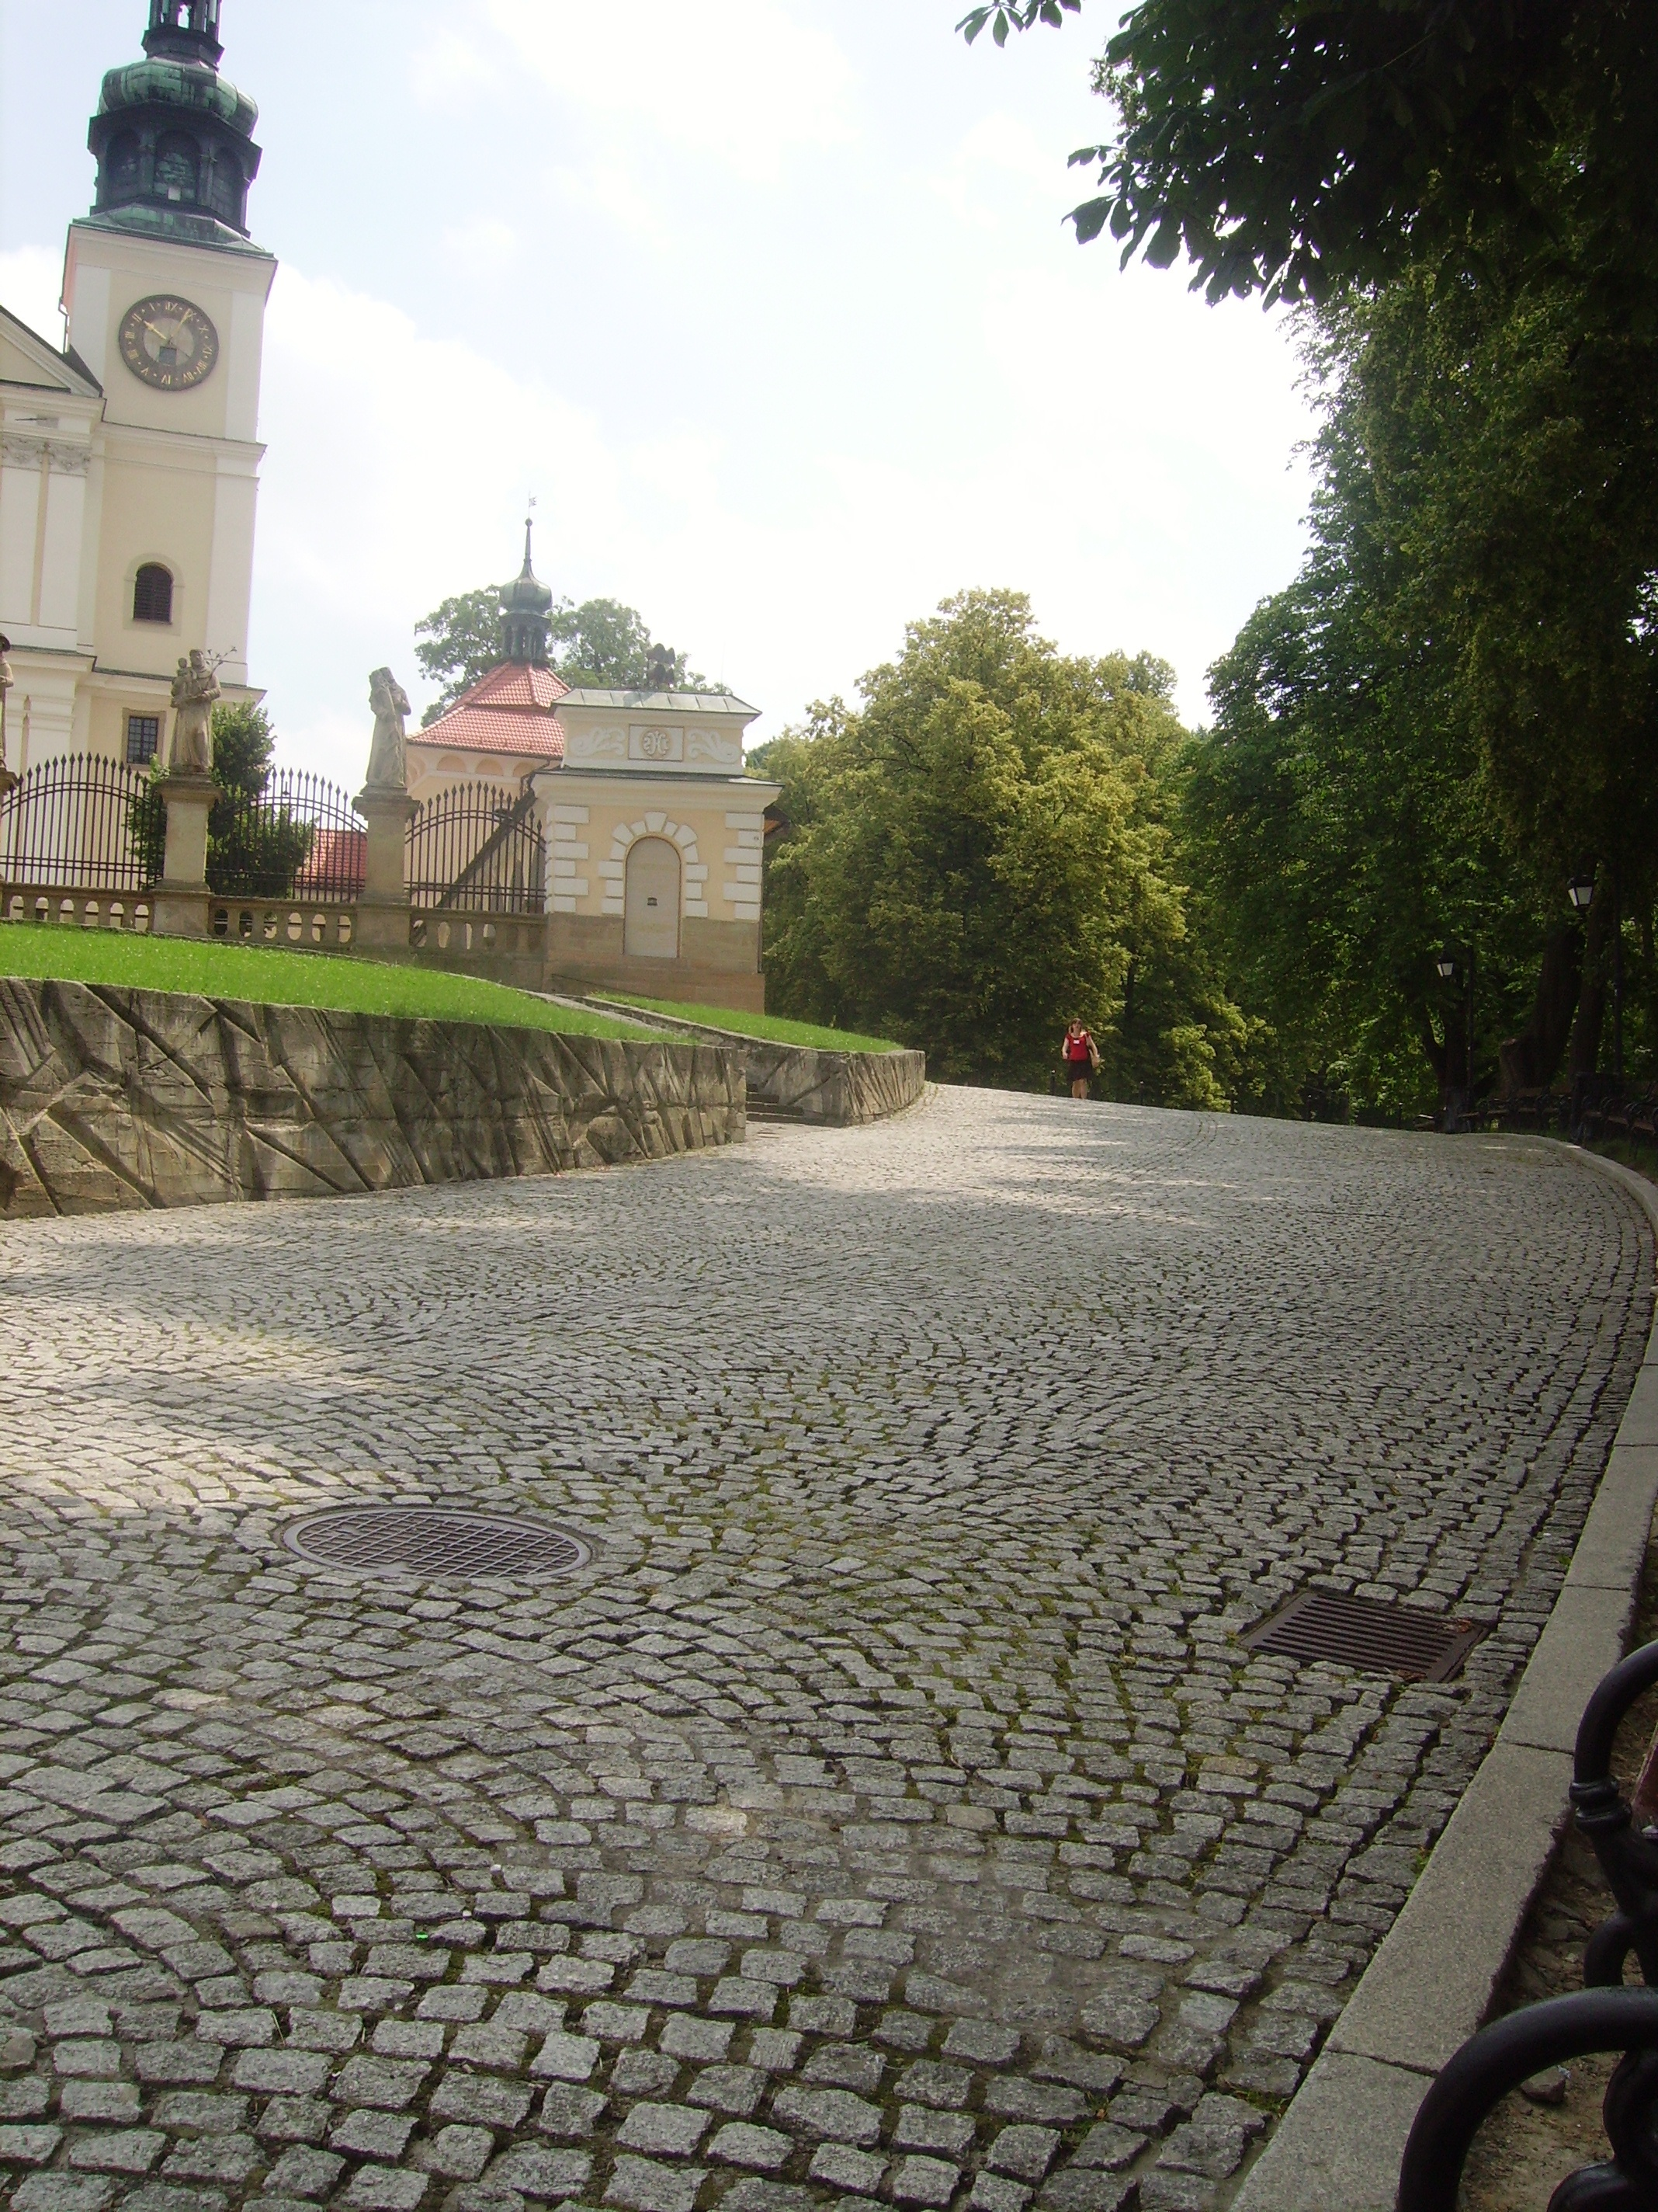
Niech Bóg się zmiłuje nad nami, niech nam błogosławi; niech zajaśnieje dla nas Jego oblicze! Aby na ziemi znano Jego drogę, Jego zbawienie - pośród wszystkich ludów.
Psalm 67

Slide 12
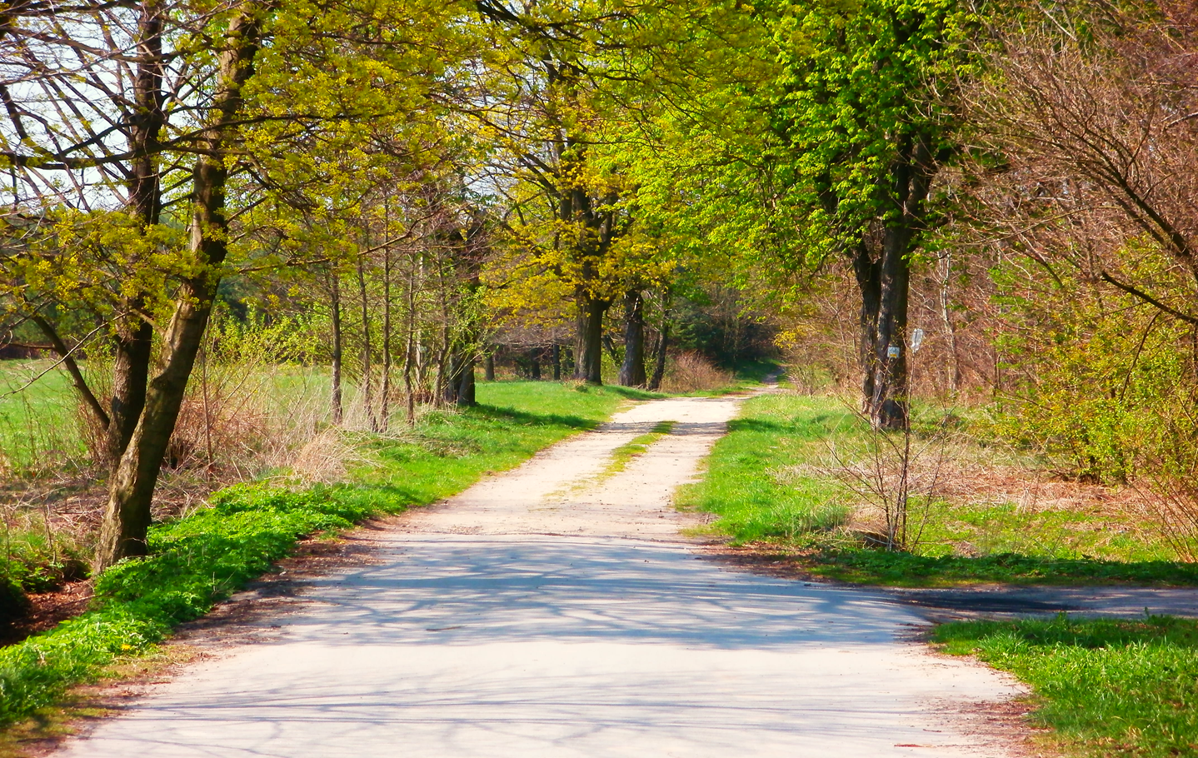
Śpiewajcie Bogu, grajcie Jego imieniu; wyrównajcie drogę Temu, co cwałuje na obłokach! Jahwe Mu na imię; radujcie się przed Jego obliczem! Psalm 68

Slide 13
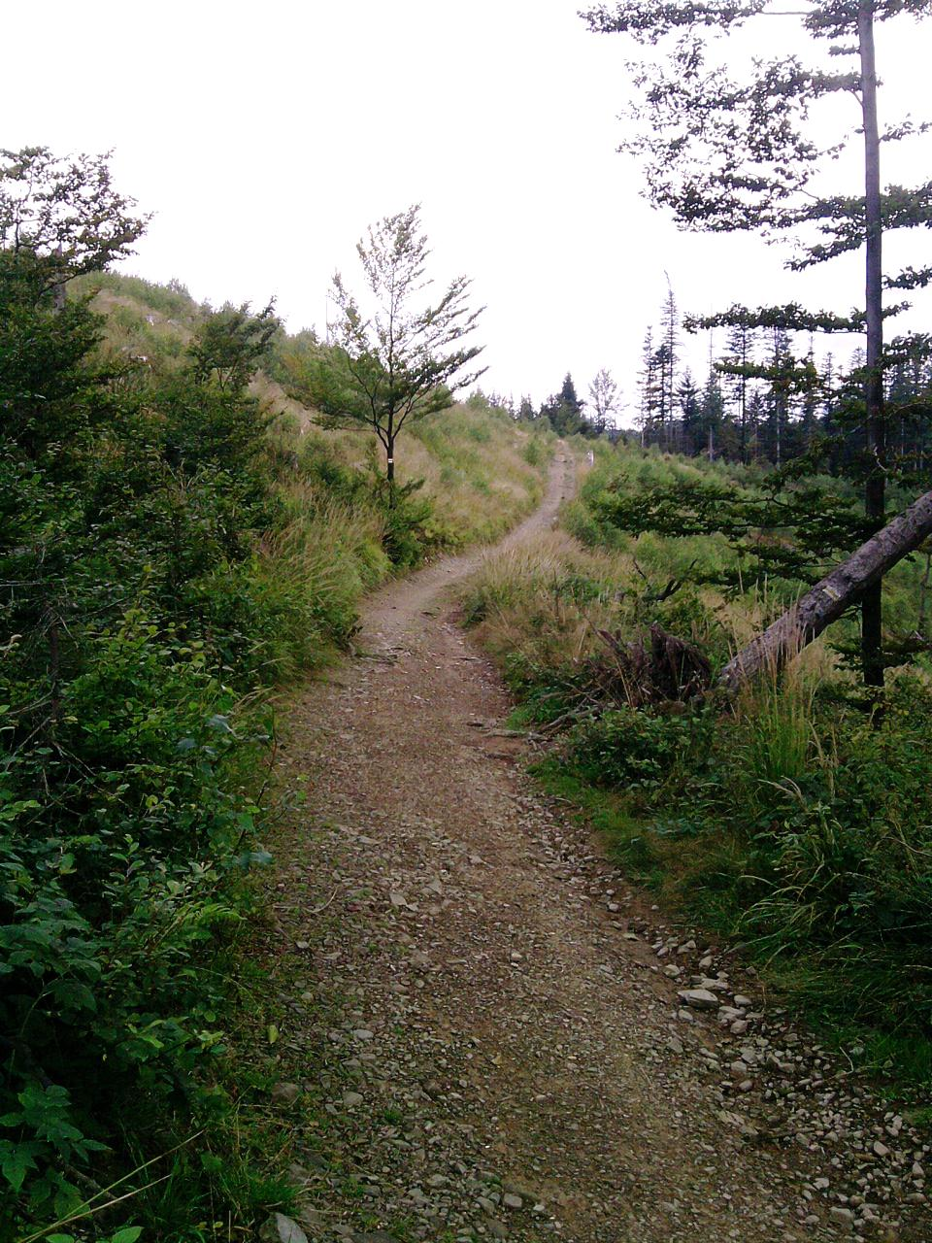
Naucz mię, Panie, Twej drogi, bym postępował według Twojej prawdy; skłoń moje serce ku bojaźni Twojego imienia!
Psalm 86

Slide 14
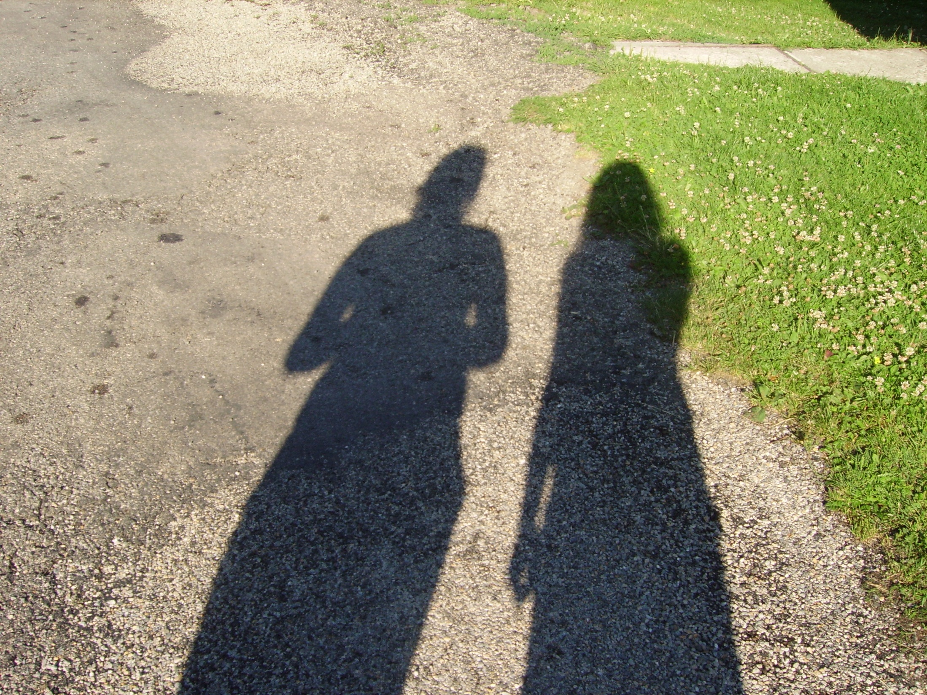
Bo swoim aniołom dał rozkaz o tobie, aby cię strzegli na wszystkich twych drogach.
Psalm 91

Slide 15
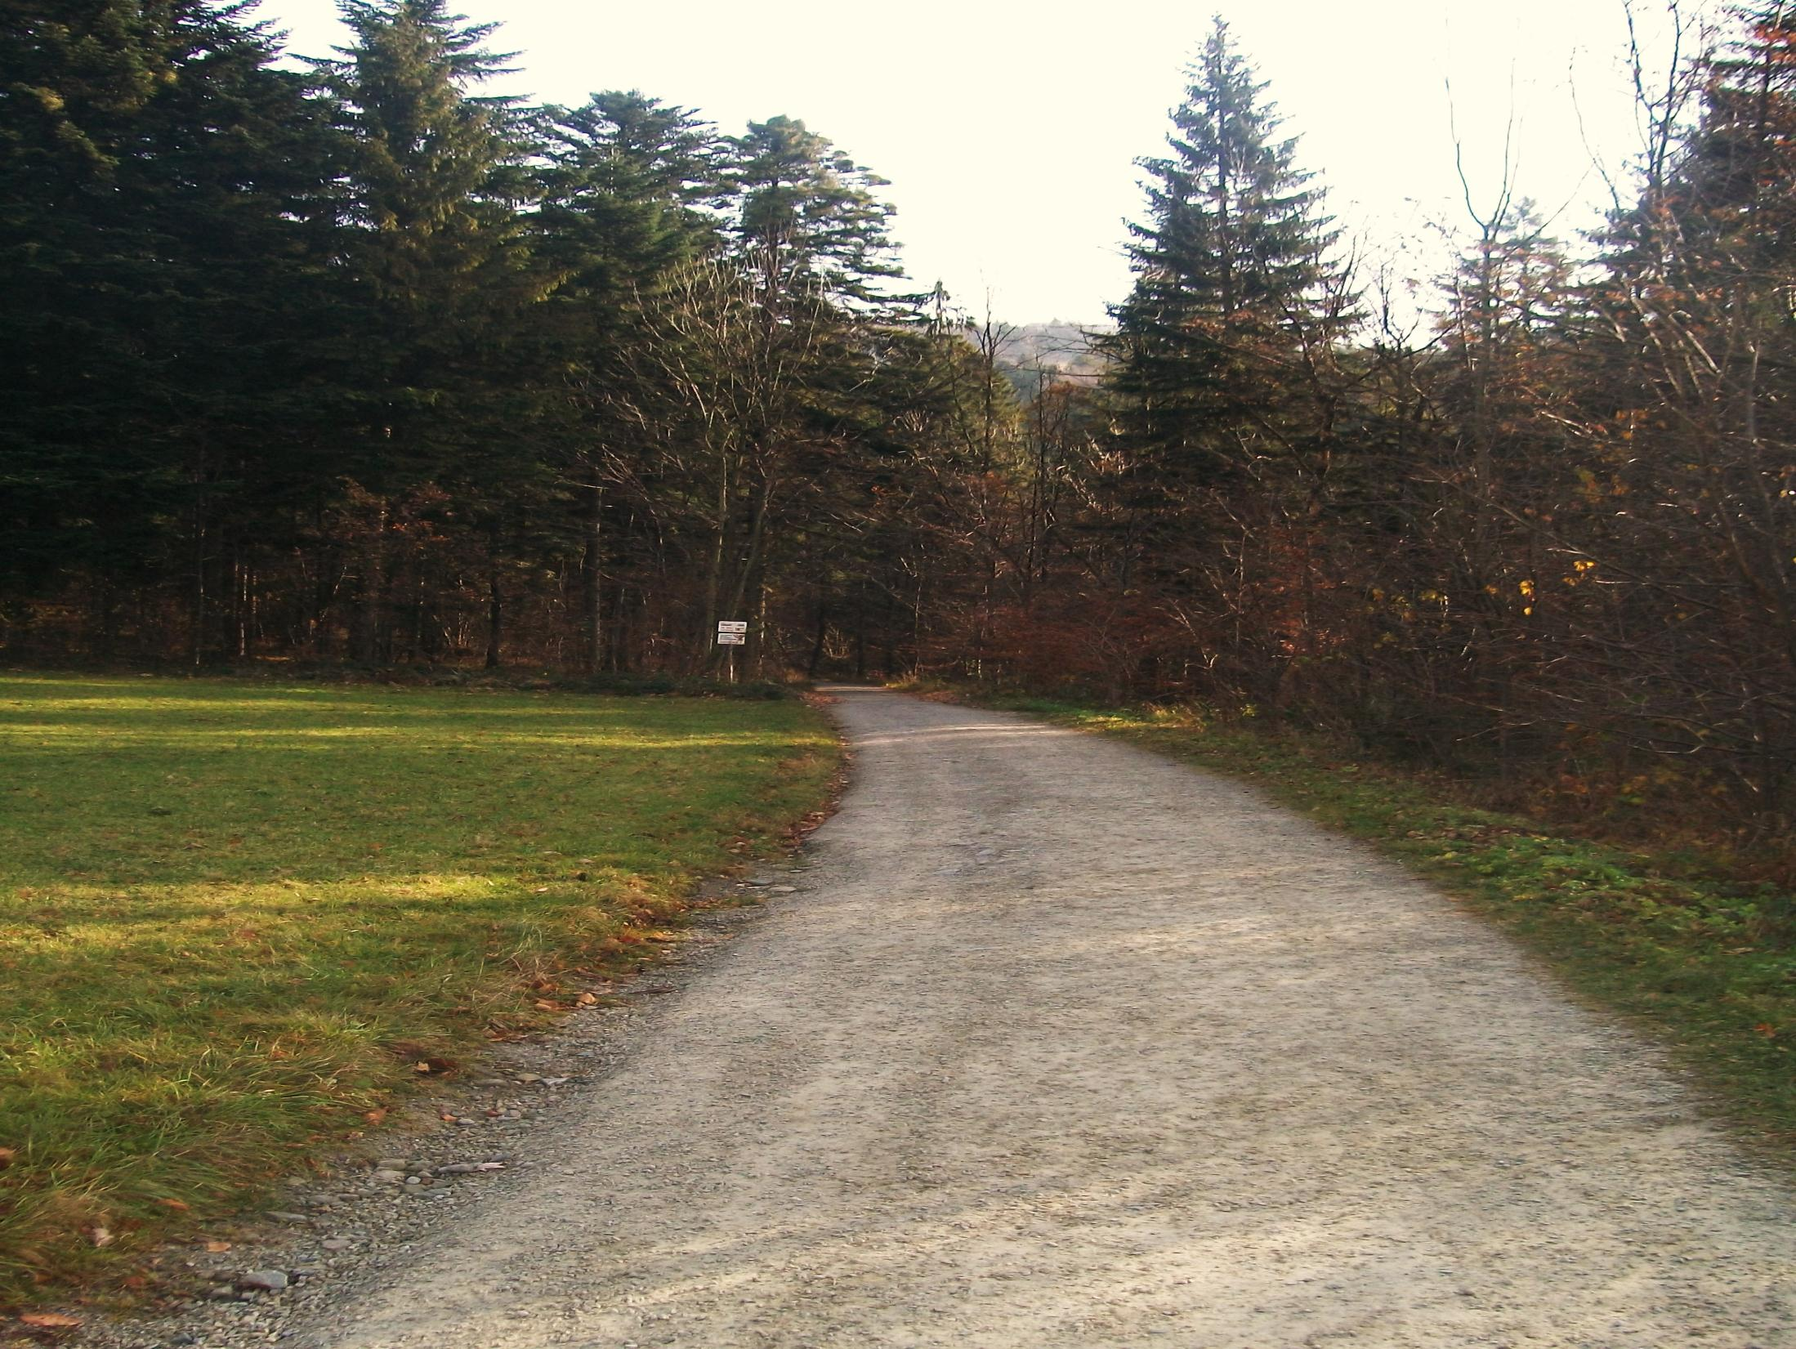
Boże, Twoja droga jest święta: który bóg dorówna wielkością naszemu Bogu? Ty jesteś Bogiem działającym cuda, objawiłeś ludom swą potęgę.
Psalm 77

Slide 16
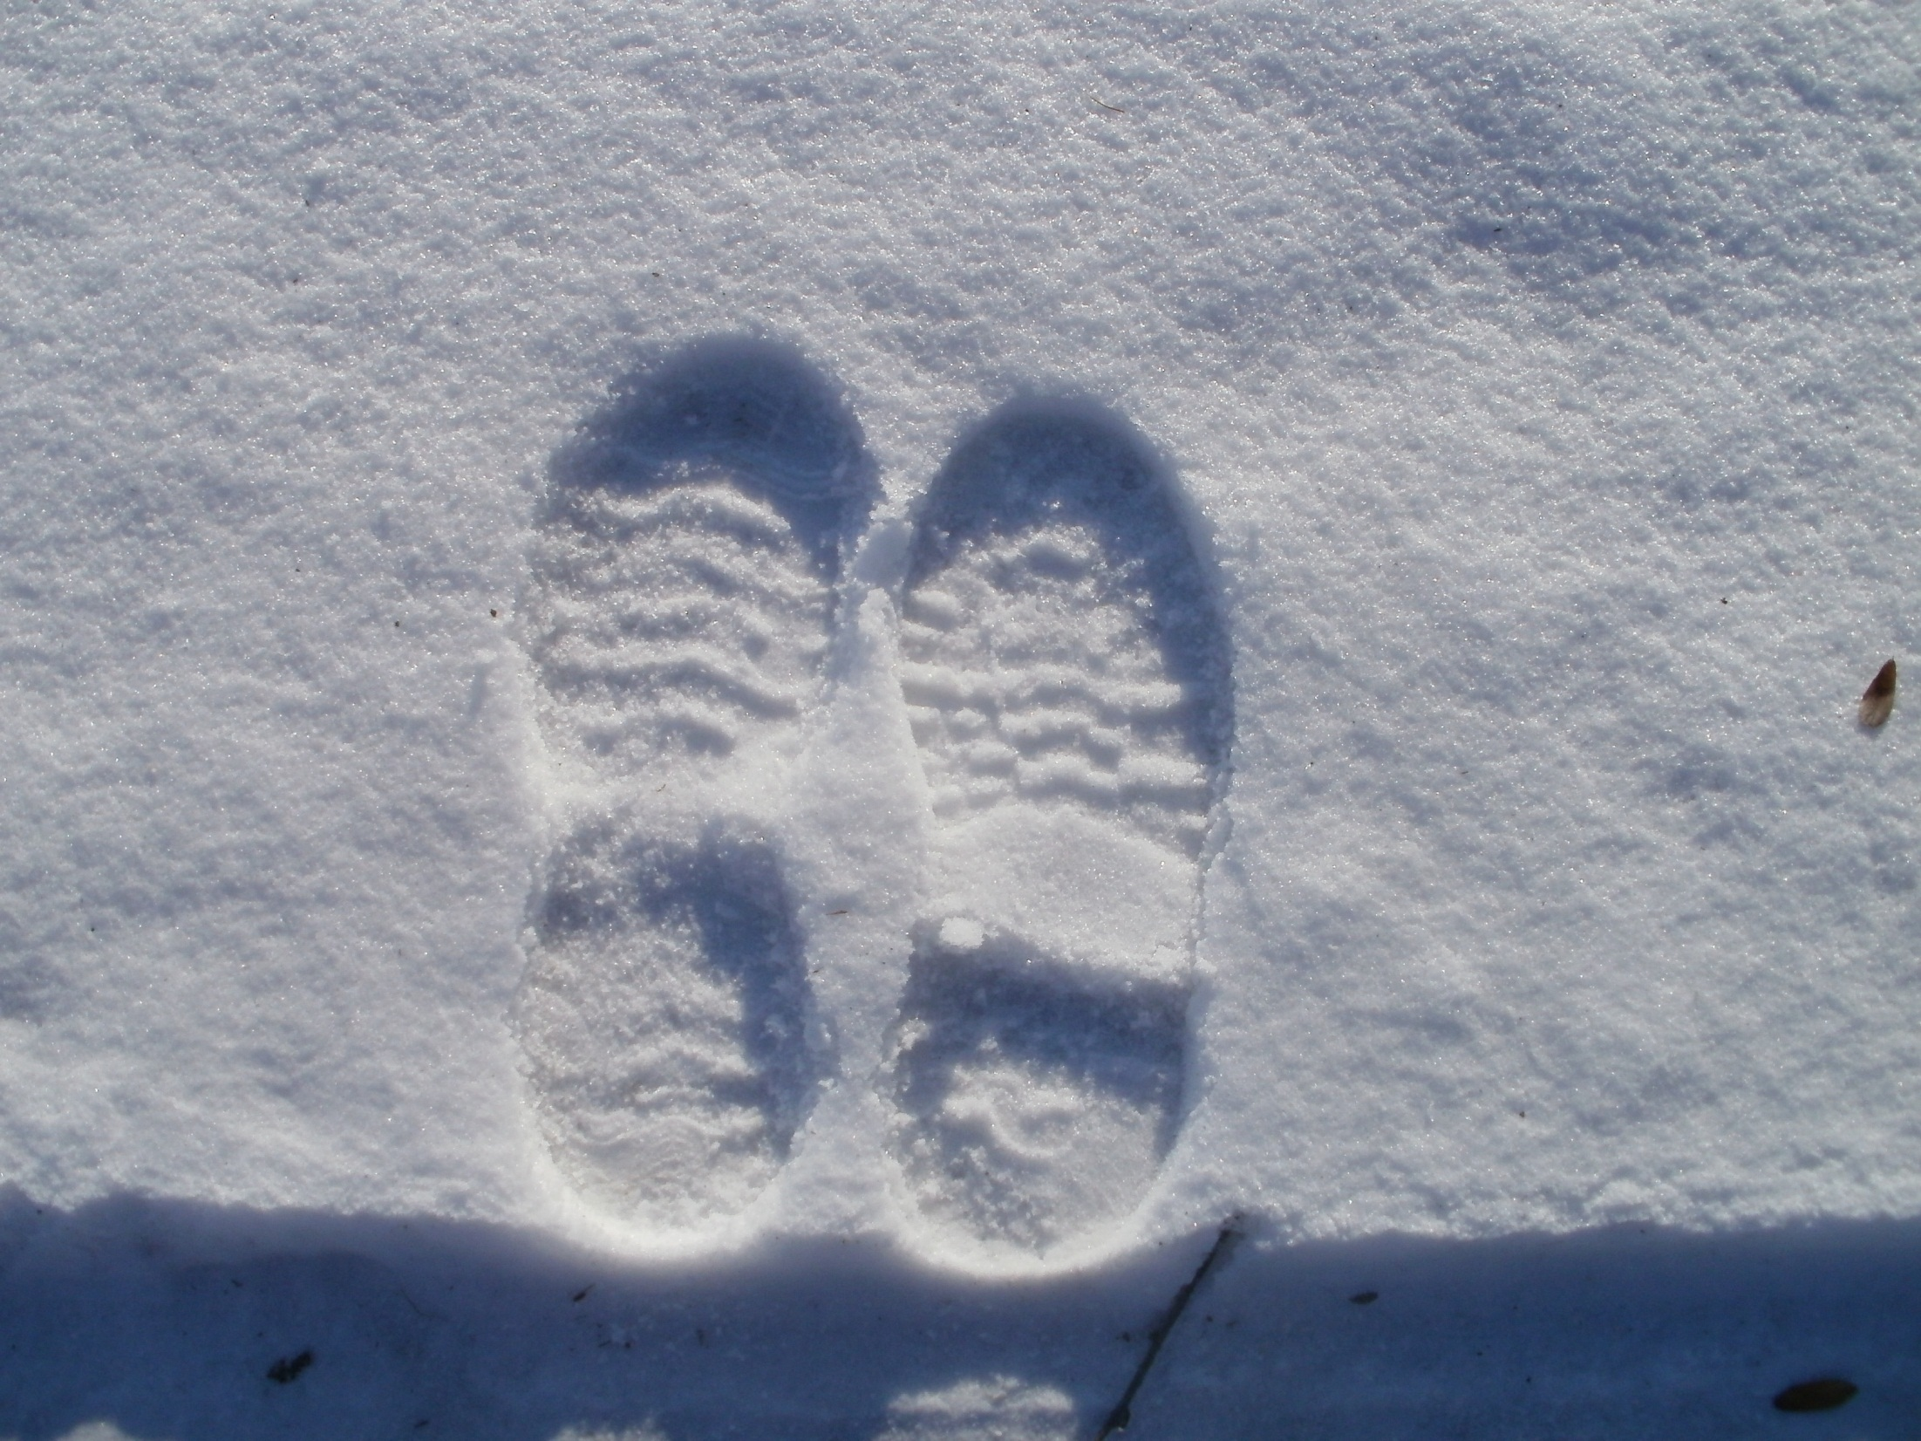
Kroczyć będę drogą nieskalaną: Kiedyż do mnie przybędziesz? Będę postępował według niewinności mego serca pośrodku mojego domu.
Psalm 101

Slide 17
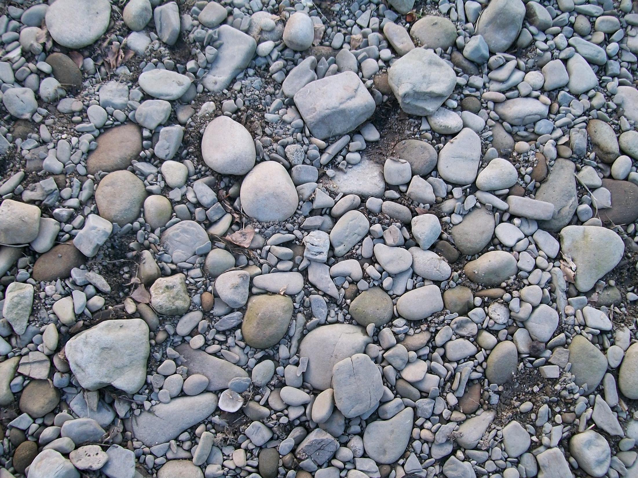
Drogi swoje objawił Mojżeszowi, dzieła swoje synom Izraela. Miłosierny jest Pan i łaskawy, nieskory do gniewu i bardzo łagodny.
Psalm 103

Slide 18
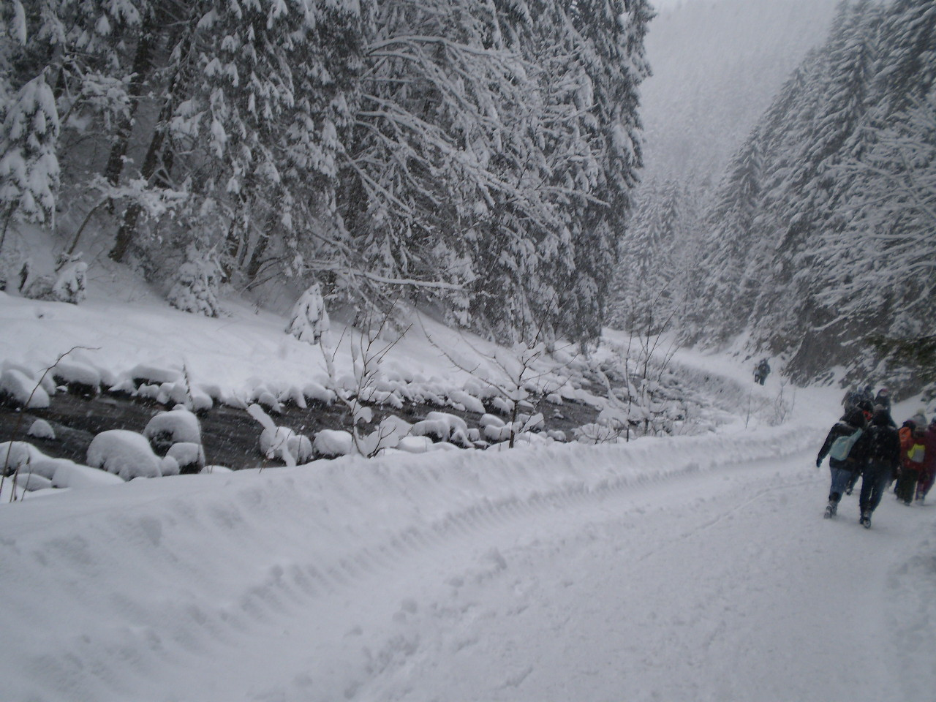
Błądzili na pustyni, na odludziu: do miasta zamieszkałego nie znaleźli drogi. Cierpieli głód i pragnienie, i ustawało w nich życie. W swoim ucisku wołali do Pana, On ich uwolnił od trwogi. I powiódł ich prostą drogą, tak że doszli do miasta zamieszkałego.
Psalm 107

Slide 19
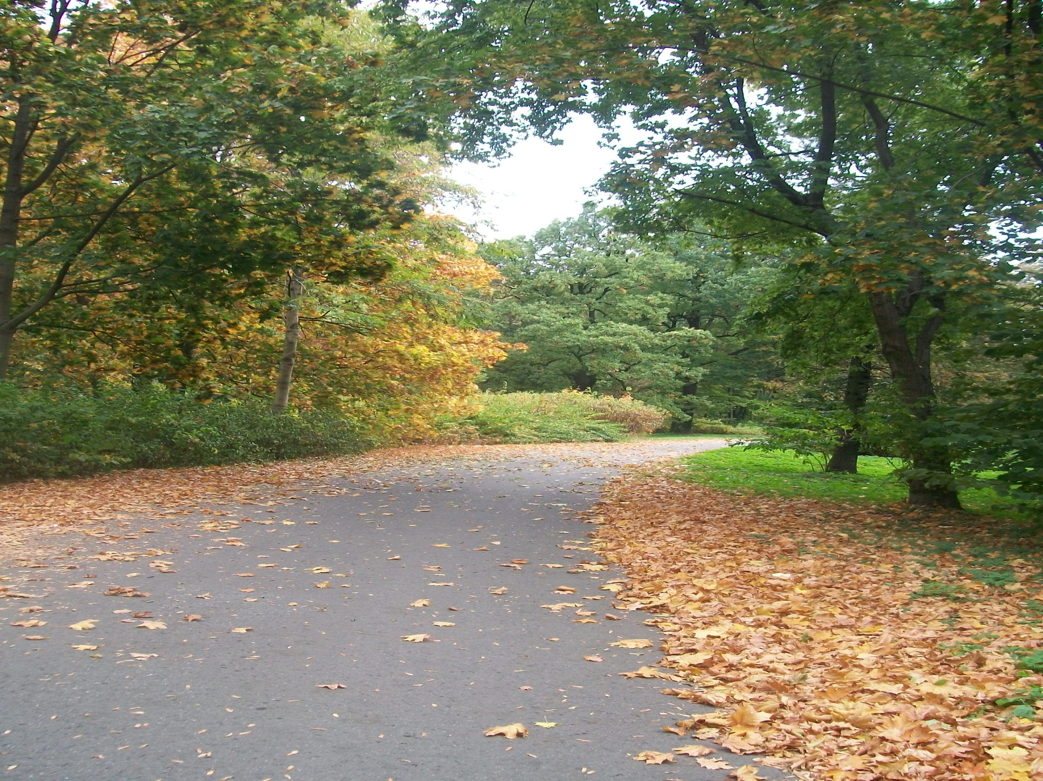
Szczęśliwi, których droga nieskalana,
którzy postępują według Prawa Pańskiego.
Szczęśliwi, którzy zachowują Jego upomnienia,
całym sercem Go szukają, którzy nie czynią nieprawości,
lecz kroczą Jego drogami. Ty na to dałeś swoje przykazania, by pilnie ich przestrzegano. Oby moje drogi były niezawodne w przestrzeganiu Twych ustaw! Psalm 119

Slide 20
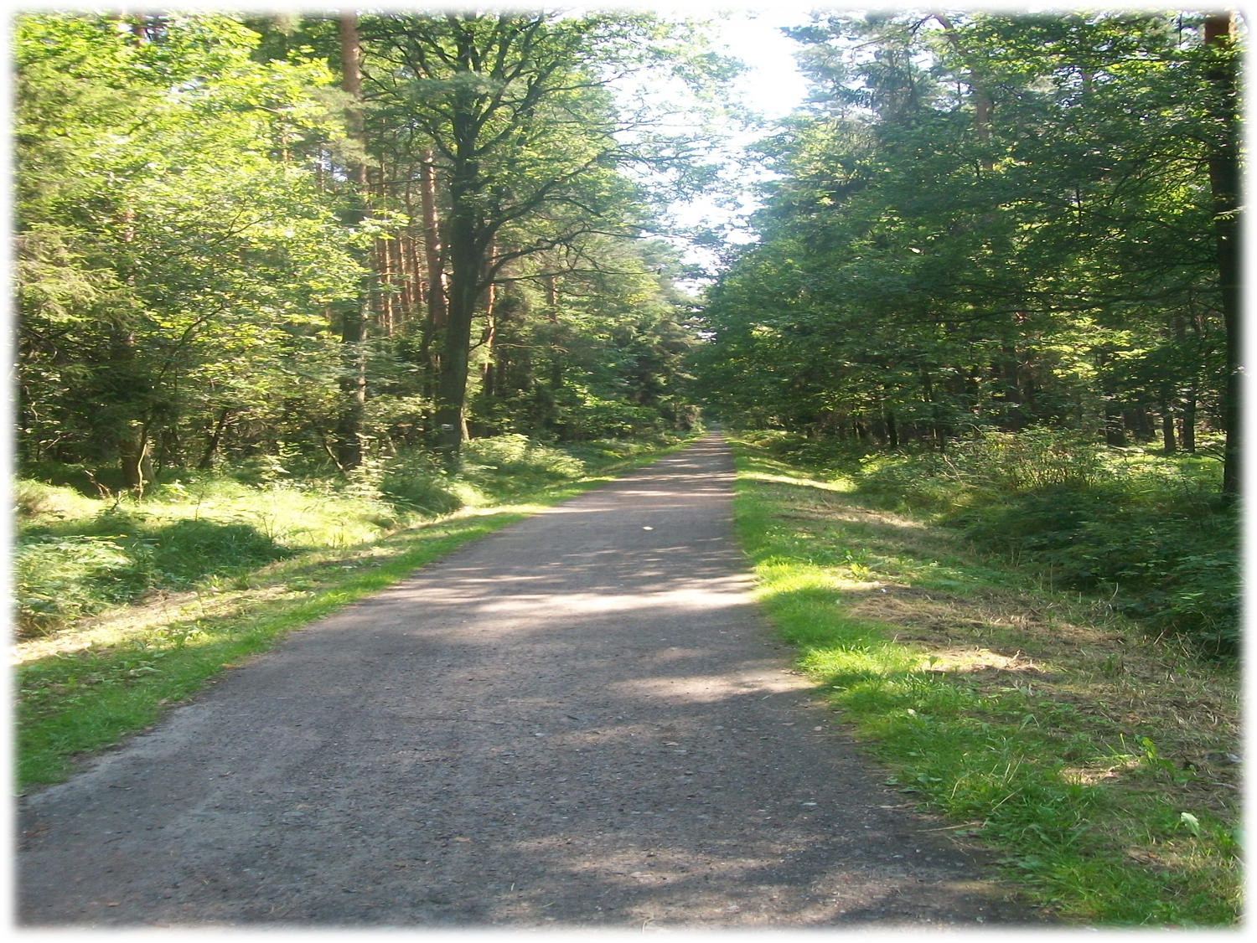
Opowiedziałem Ci moje drogi i wysłuchałeś mnie: o Twoich ustawach mię poucz!
Pozwól mi zrozumieć drogę Twych postanowień, abym rozważał Twe cuda.
Psalm 119

Slide 21
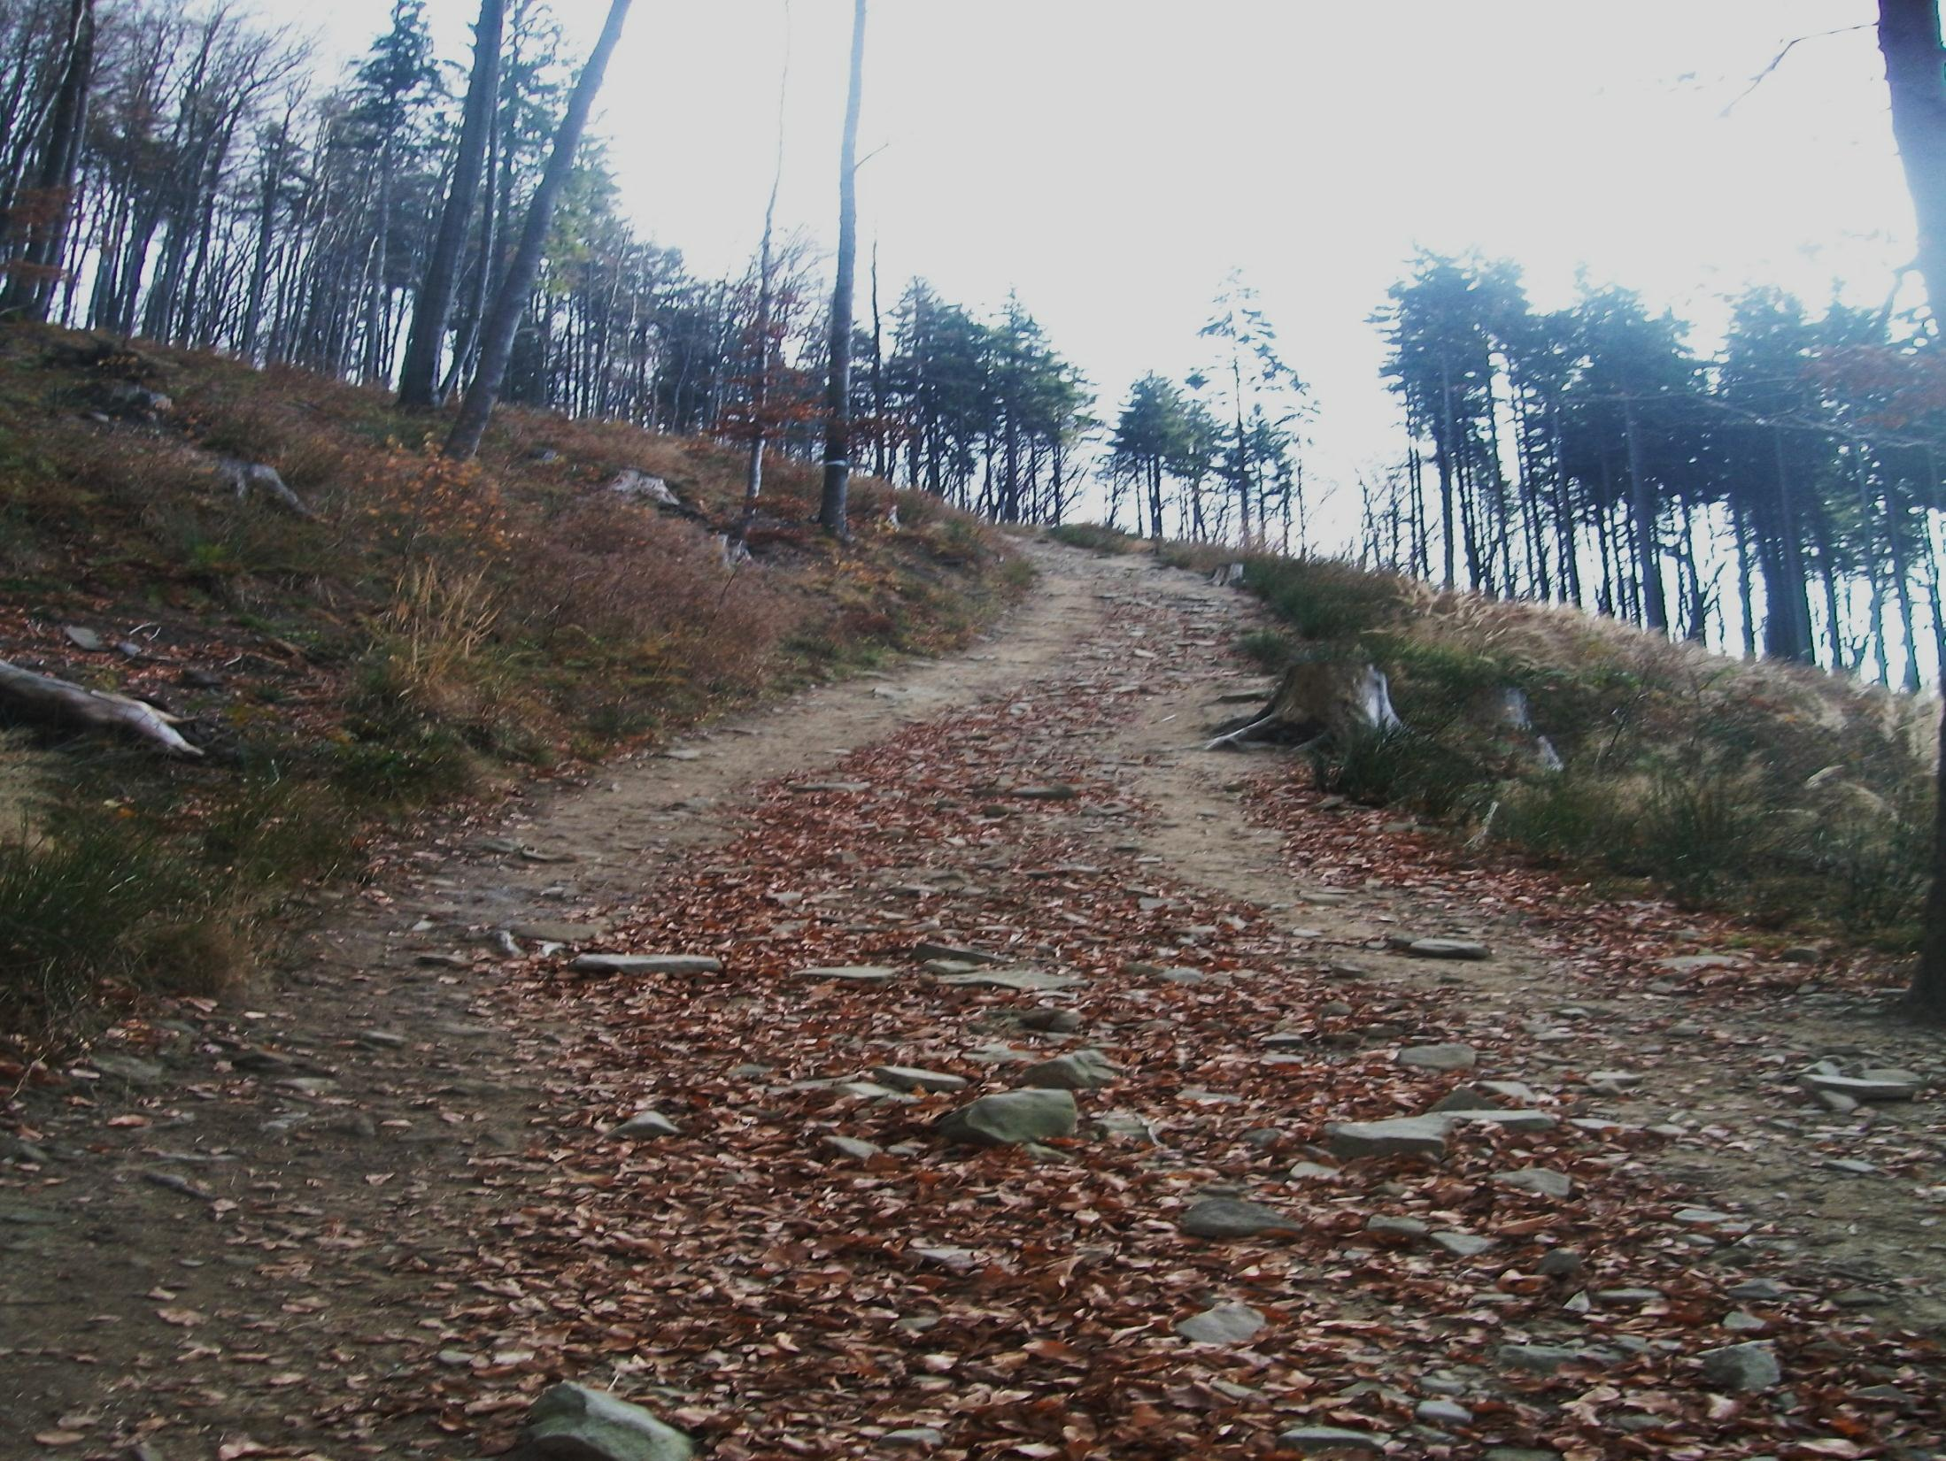
Drogę kłamstwa odwracaj ode mnie, daj mi zaś łaskę Twojego Prawa! Drogę wierności obrałem, pragnąc Twoich wyroków.
Lgnę do Twoich napomnień, nie daj mi okryć się wstydem! Biegnę drogą Twoich przykazań, bo czynisz moje serce szerokim.
Psalm 119

Slide 22
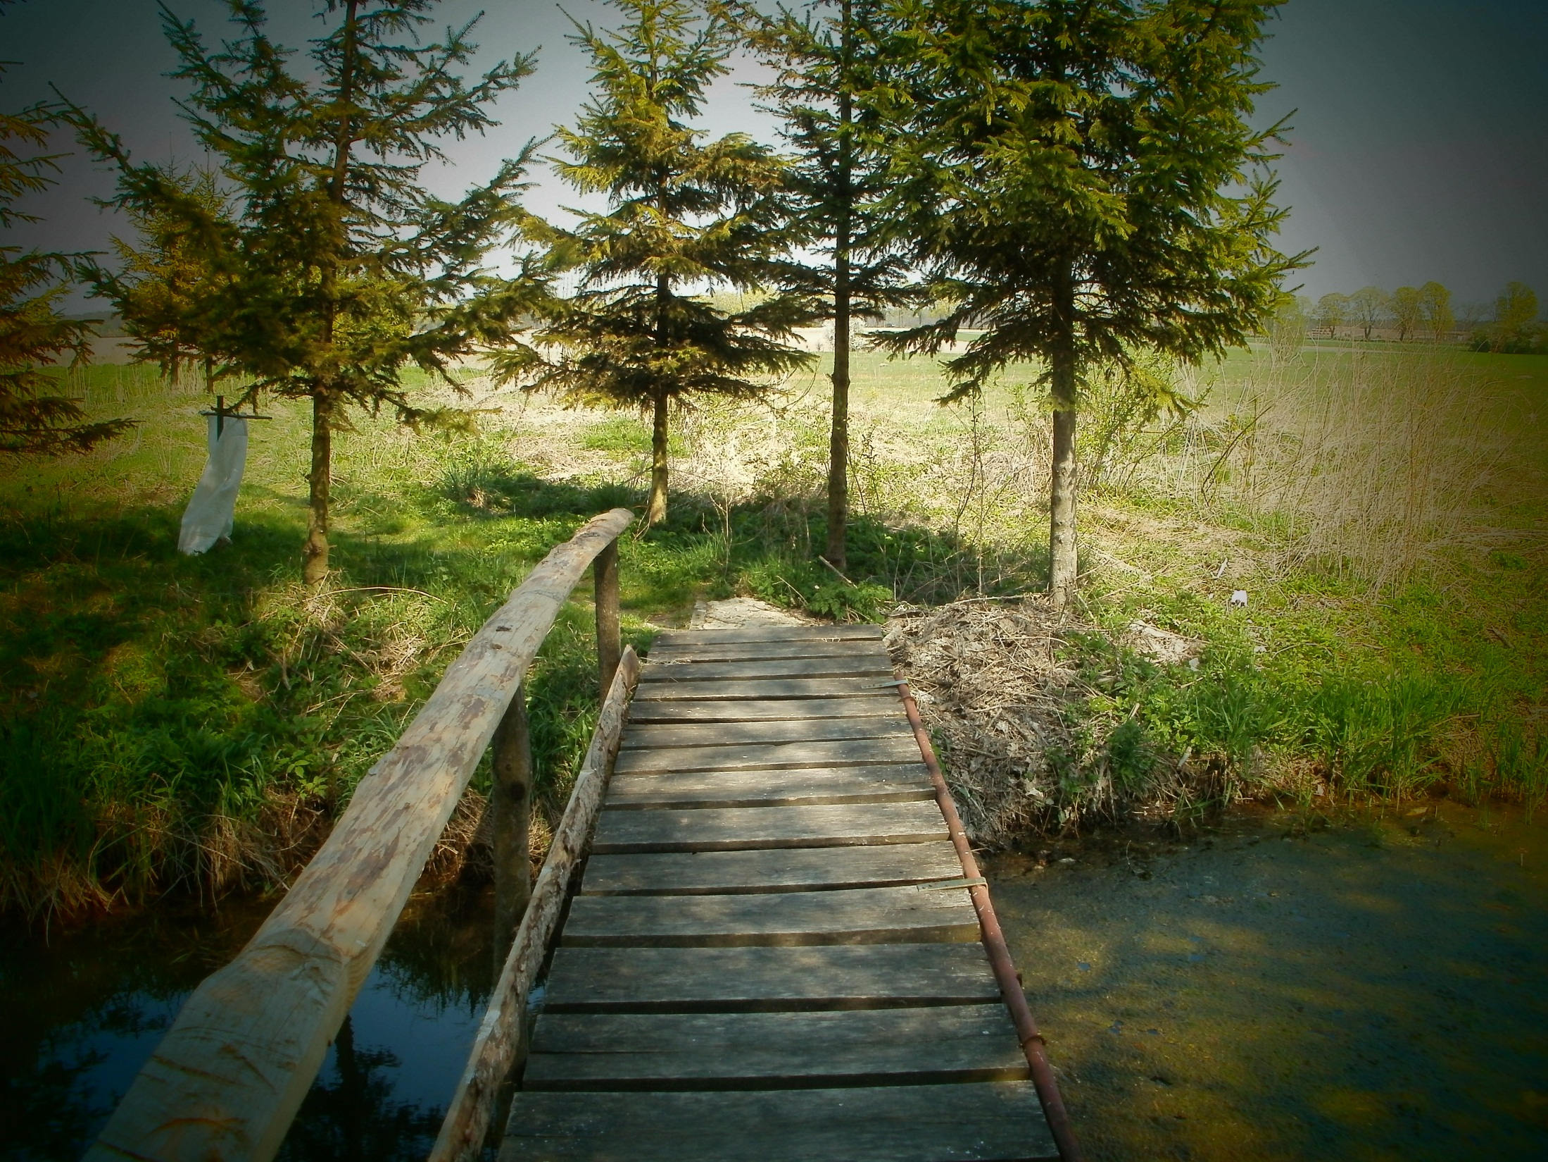
Naucz mnie, Panie, drogi Twoich ustaw, bym strzegł ich aż do końca Psalm 119

Slide 23
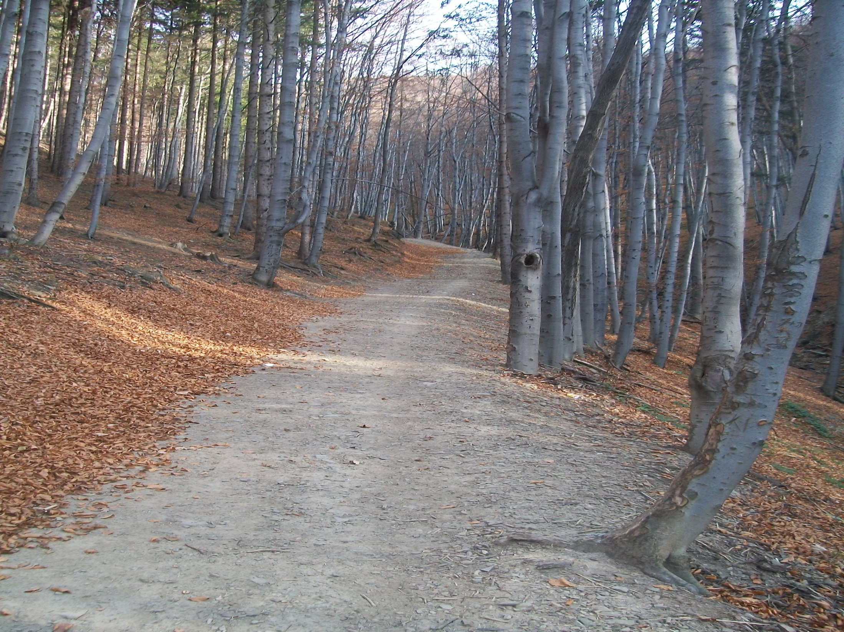
Rozważam moje drogi i zwracam stopy do Twoich napomnień. Dlatego kieruję się wszystkimi Twoimi postanowieniami i nienawidzę wszelkiej drogi fałszu. Przestrzegam Twoich postanowień i napomnień, bo wszystkie moje drogi są przed Tobą. Psalm 119

Slide 24
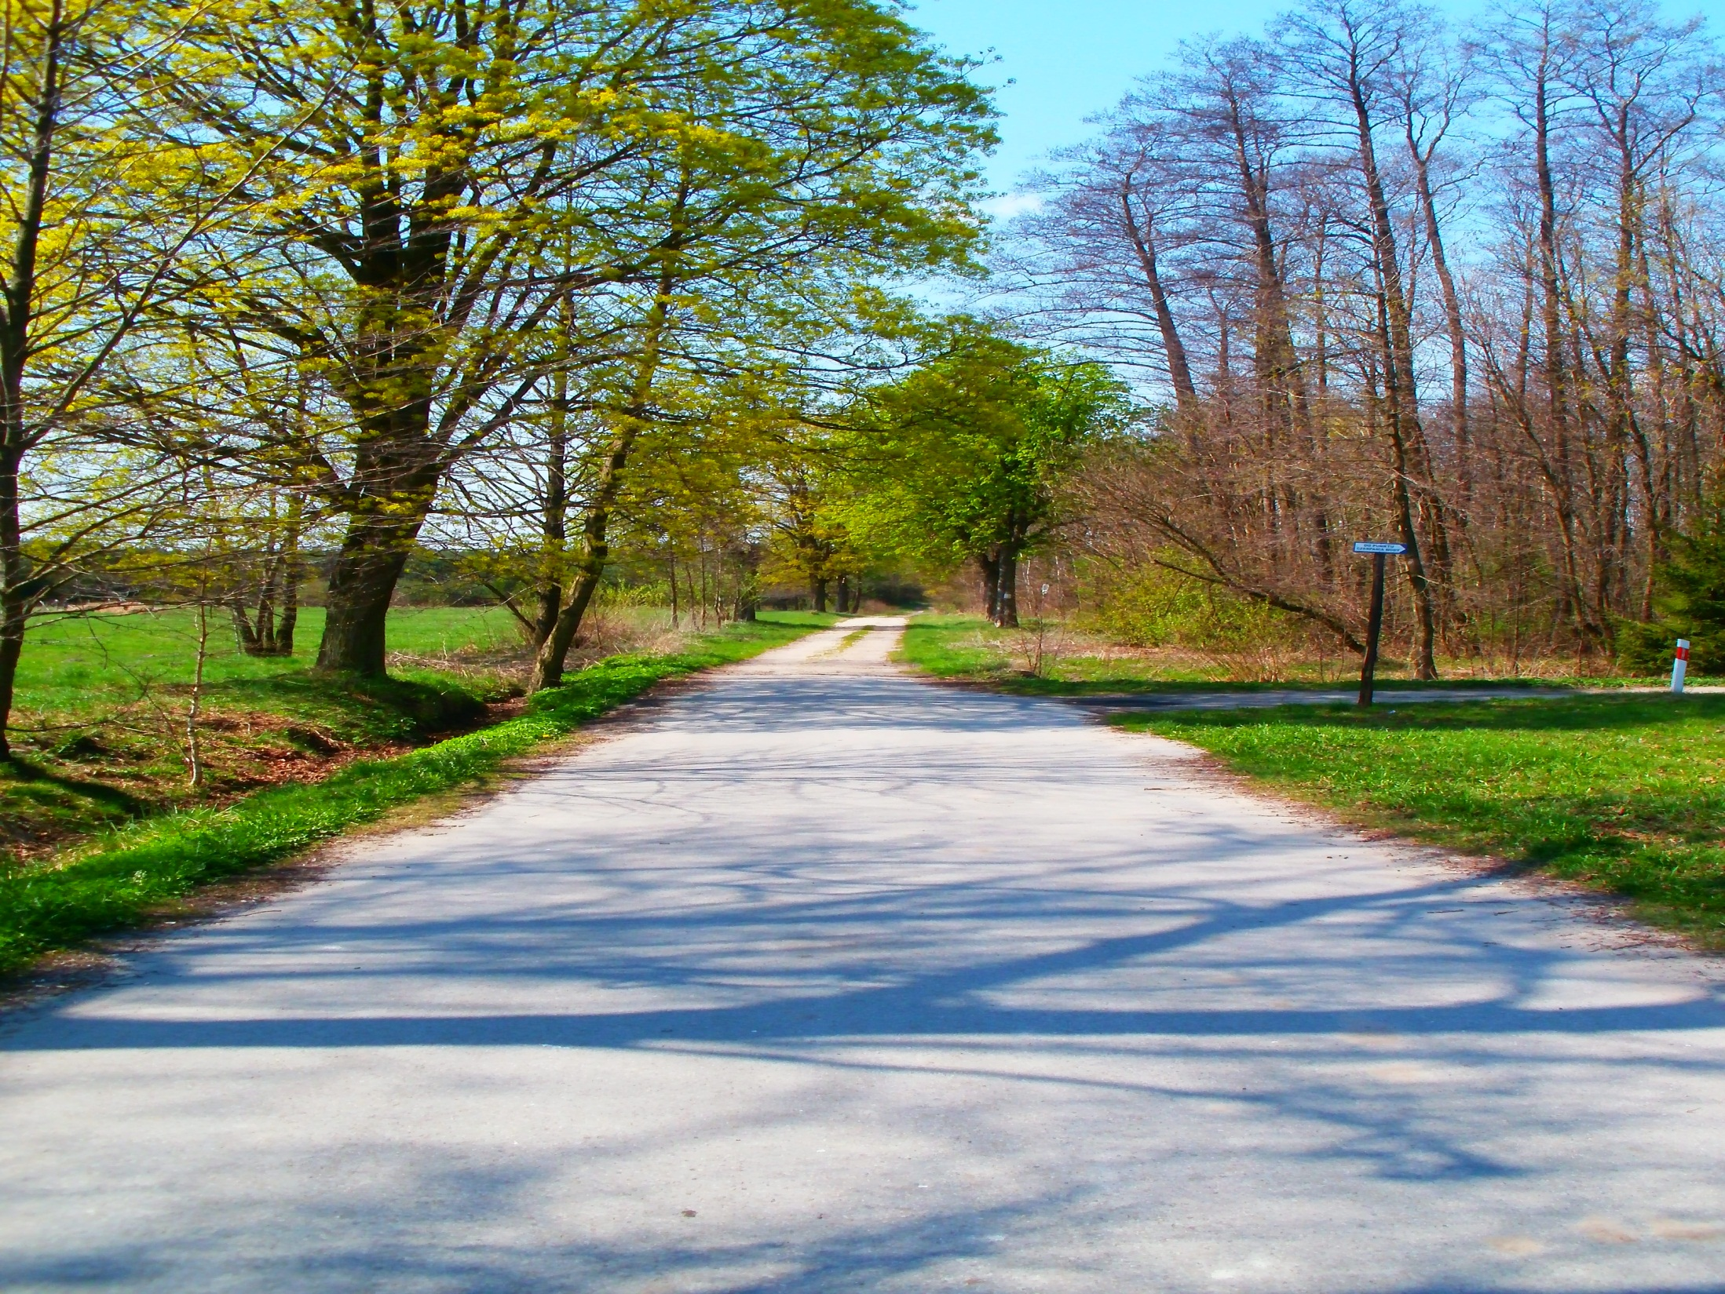
Szczęśliwy każdy, kto boi się Pana, który chodzi Jego drogami!
Psalm 128

Slide 25
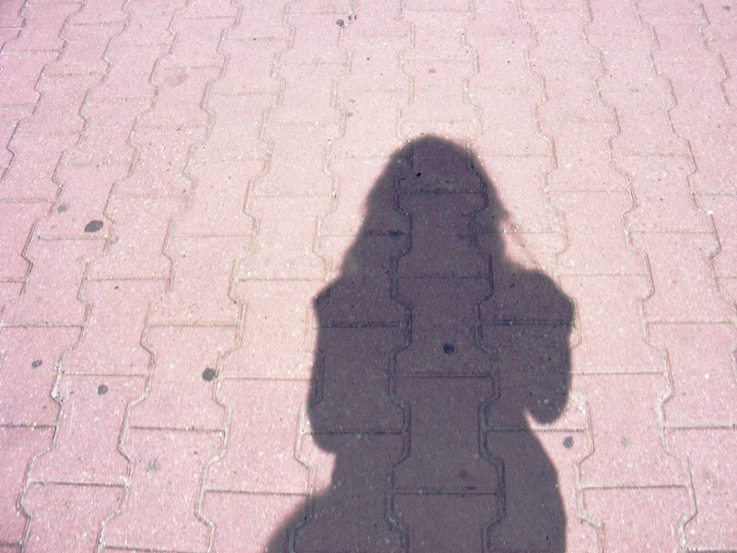
Z daleka przenikasz moje zamysły, widzisz moje działanie i mój spoczynek i wszystkie moje drogi są Ci znane.
Zbadaj mnie, Boże, i poznaj me serce; doświadcz i poznaj moje troski, i zobacz, czy jestem na drodze nieprawej, a skieruj mnie na drogę odwieczną! Psalm 139

Slide 26
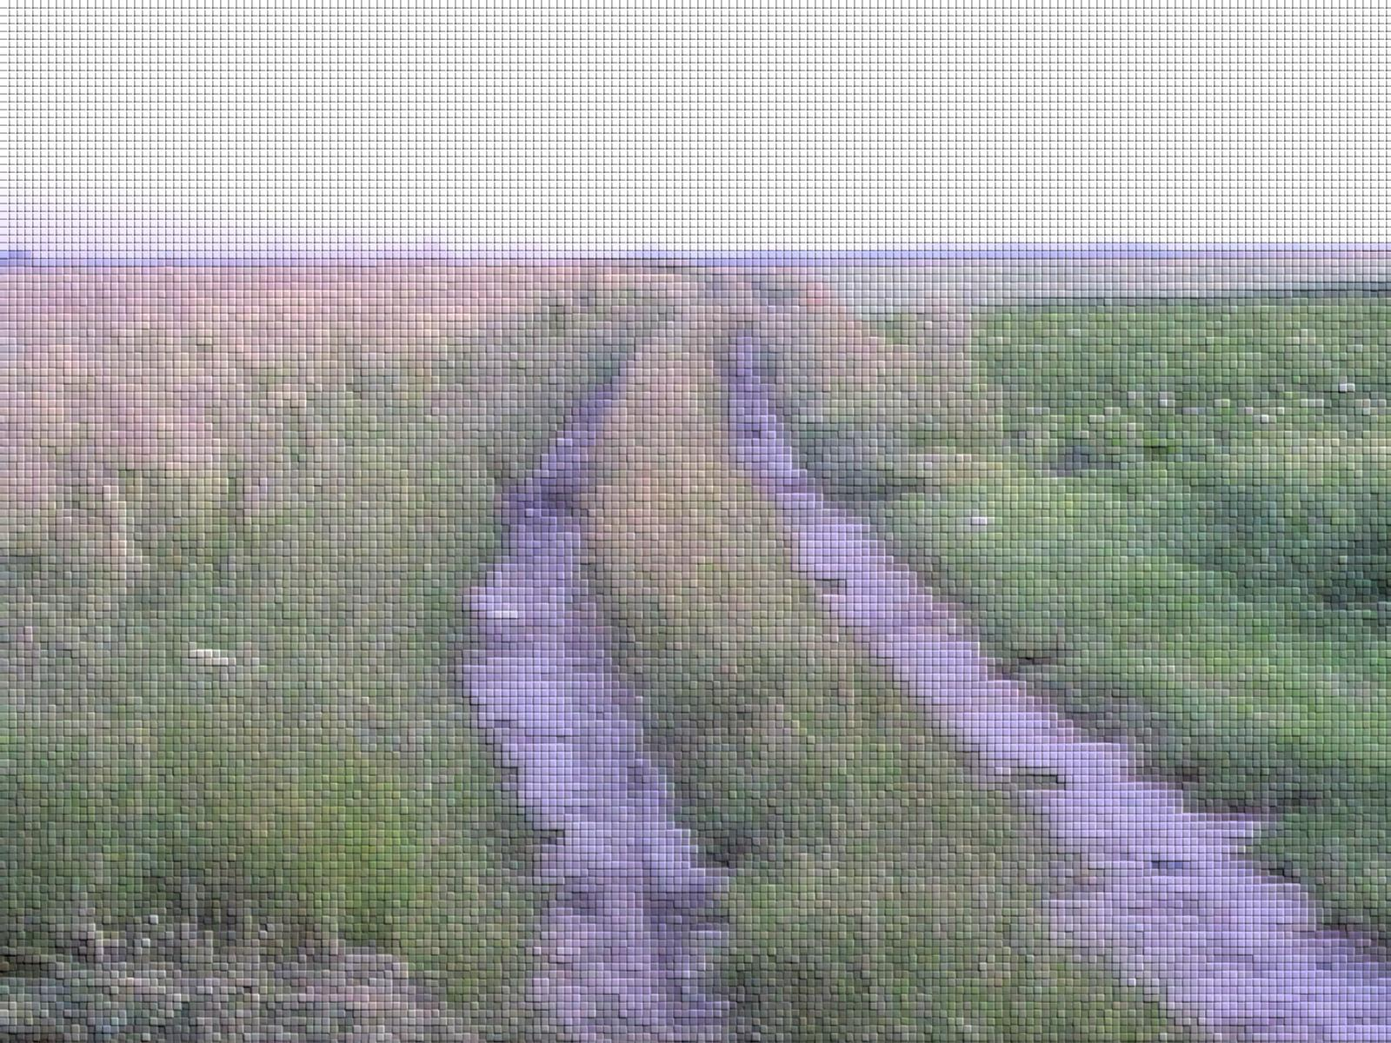
Pan jest sprawiedliwy na wszystkich swych drogach
i łaskawy we wszystkich swoich dziełach.
Psalm 145

Slide 27
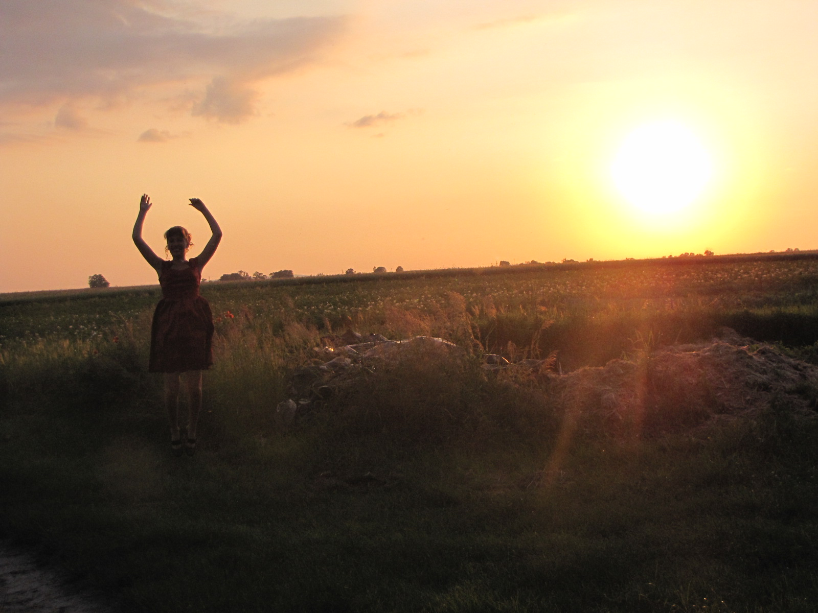
Oznajmij, jaką drogą mam kroczyć, bo wznoszę do Ciebie moją duszę.
Psalm 143

Slide 28
Zdjęcia i przygotowanie: Katarzyna Żelezik
Muzyka: Mate.O – Twe drogi są najlepsze

